Slide 1
Система расчета материальных балансов I-DRMS
Разработка моделей и расчет балансов
2022

Slide 2
Давайте познакомимся!
Преподаватель:
Жуков Василий
Слушатели:

Slide 3

Обзор курса
Курс, 5 дней:
Теоретическая часть
Практическая часть
Основные задачи курса:
Ознакомиться с целями и задачами МБ и ЭБ
Ознакомиться с архитектурой комплекса I-DRMS
Научиться разрабатывать модели материальных потоков (энергетических потоков)
Ознакомиться с базовыми функциональными возможностями комплекса I-DRMS
Научиться администрировать I-DRMS
Ознакомиться с основными принципами и инструментами расчета материальных балансов

Slide 4
Ваши цели?
Ваша сфера деятельности:
Отрасль промышленности
Опыт работы с I-DRMS
Опыт работы с I-DS/P
Опыт работы с PI AF
Если вы что-то не понимаете - не стесняйтесь, задавайте вопросы!

Slide 5
Содержание курса День 1й
Теория:
Ознакомление с целями и планом курса
Цели и задачи сведения материальных балансов
Архитектура I-DRMS
Понятие модели материальных потоков
Балансовые узлы (Узел, Установка, Резервуар)
Потоки (Поток, Измеритель, Узел)
Граничные точки
Ознакомление с моделью

Slide 6
Содержание курса День 1й
Практика:
Установка дистрибутива
Генерация кода для получения лицензии I-DRMS
Разработка модели в I-DS/P (часть1)
Создание шаблонов элементов:
Типы элементов;
Шаблоны атрибутов;
Шаблоны портов;
Таблица продуктов SF_Material table

Slide 7
Основные сокращения
МБ – Материальный баланс
АСРМБ – Автоматизированная система расчета материальных балансов
АСОУП – Автоматизированная система оперативного управления производством
ERP – Система управления ресурсами предприятия (SAP, 1C и подобные)
MES – Система управления производственными процессами
I-DRMS – Data Reconciliation Management System, Система согласования данных и расчета материальных балансов
I-DS\P – Система диспетчерского управления

Slide 8
РАЗДЕЛ 1. Роль и место MES систем в управлении промышленным предприятием

Slide 9
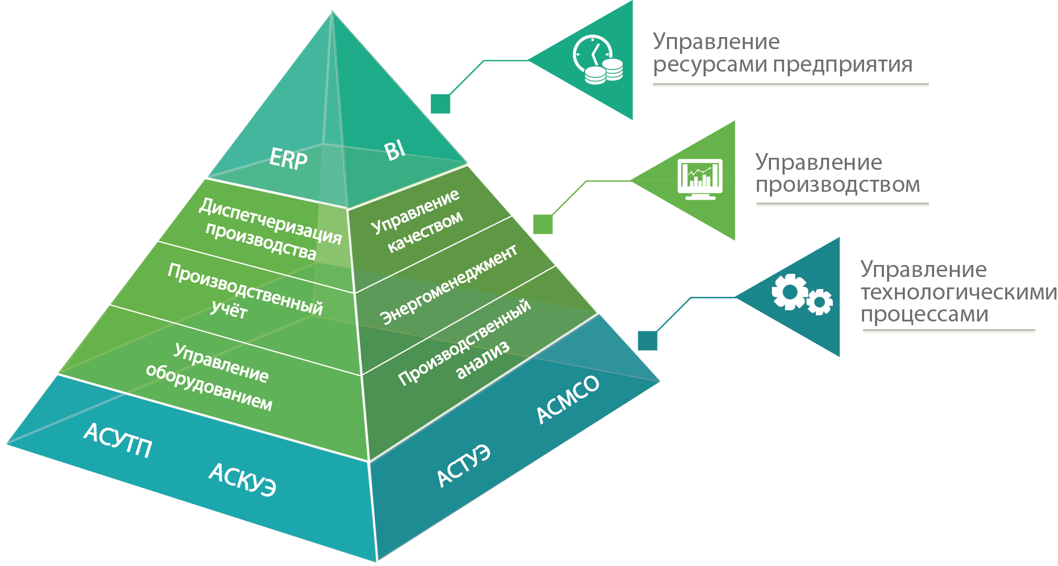
Иерархия автоматизированных систем управления
Notes:
Интегрированную автоматизированную систему управления промышленным предприятием можно представить в виде трех взаимосвязанных уровней управления
Три уровня управления интегрированным предприятием
верхний уровень управления предприятием (административно-хозяйственный) решает стратегические задачи, а соответствующая ERP-система обеспечивает управление ресурсами в масштабе предприятия в целом, включая часть функций поддержки производства (долгосрочное планирование и стратегическое управление в масштабе: годовое, квартальное, месячное);
средний уровень управления (производственный) решает задачи оперативного управления процессом производства, а соответствующая автоматизированная система обеспечивает эффективное использование ресурсов (сырья, энергоносителей, производственных средств, персонала), а также оптимальное исполнение плановых заданий (сменное, суточное, декадное, месячное) на уровне участка, цеха, предприятия;
низшие уровни технологического управления решают классические задачи управления технологическими процессами.
При этом каждый контур управления характеризуется своим уровнем интенсивности циркулирующей в нем информации, своим масштабом времени и своим набором функций:
контур управления уровня АСУТП (технологический) является самым интенсивным по объему информации и самым жестким по времени реакции, которое может составлять секунды и даже миллисекунды. В верхнем уровне слоя АСУТП - в SCADA-системах происходит накопление и обработка большого числа технологических параметров и создается информационная база исходных данных для MES-уровня.
контур управления уровня MES (оперативно-производственный) опирается на отфильтрованную и обработанную информацию, поступающую как от АСУТП, так и от других служб производства (снабжения, технической поддержки, технологических, планово-производственных и т.д.). Интенсивность информационных потоков здесь существенно ниже и связана с задачами оптимизации заданных производственных показателей (качество продукции, производительность, энергосбережение, себестоимость и т.д.). Типовые времена циклов управления составляют минуты, часы, смены, сутки. Оперативное управление производством в этом контуре управления осуществляется специалистами, которые более детально, чем высший менеджмент, владеют производственной ситуацией (руководители производственных цехов, участков, главные технологи, энергетики, механики и др.). В связи с этим должно повышаться качество и эффективность принимаемых решений в пределах делегированных сверху полномочий.
контур управления уровня ERP (стратегический) освобождается в этом случае от решения оперативных задач производства и обеспечивает поддержку бизнес-процессов предприятия в целом. Поток информации от производственного блока становится минимальным и включает в себя агрегированную управляющую и отчетную информацию по стандартам ERP с типовыми временами контроля (декада, месяц, квартал), а также "алармовые" сигналы, требующие немедленного вмешательства высшего менеджмента предприятия.
Enterprise Resource Planning (Управление ресурсами предприятия) – информационная система для идентификации и планирования всех ресурсов предприятия, которые необходимы для осуществления продаж, производства, закупок и учета в процессе выполнения клиентских заказов
Manufacturing execution system (Система управления производственными процессами) – информационная система, поддерживающая выполнение всех функциональных задач по контролю, учету и анализу всего производственного процесса на всех его этапах и направленная на достижение максимального экономического эффекта от производственной деятельности
Supervisory Control And Data Acquisition (Диспетчерское управление и сбор данных) — программный пакет, предназначенный для обеспечения работы в реальном времени систем сбора, обработки, отображения и архивирования информации об объекте мониторинга или управления

Slide 10

Производственный учет. Материальный баланс
Закон сохранения массы гласит: Масса веществ, вступающих в реакцию, равна массе веществ, образующихся в результате реакции.
40 т
10 т
100 т
10 т
70 т
120 т
0 т
Запасы на начало периода + Поступление сырья =
= Запасы на конец периода + Выработка продукции + Потери
Notes:
Впервые закон сохранения массы сформулировал русский ученый Михаил Васильевич Ломоносов, в 1748 году, а экспериментально подтвердил его на примере обжигания металлов в запаянных сосудах в 1756 году.
Материальный баланс – равенство количества материалов (массы для массового материального баланса и объема, приведенного к стандартным условиям, для объемного материального баланса) по периметру объекта, введенных и полученных в результате физико-химического технологического процесса или в процессе транспортировки за отчетный период. Материальный баланс базируется на законе сохранения массы, согласно которому масса физической системы сохраняется при всех природных и искусственных процессах. Применительно к производственному предприятию, закон сохранения массы выливается в выполнение формулы: «поступление сырья – отгрузка продукции – потери (технологические и факел) – потребление на собственные нужды + дельта остатков = 0».

Slide 11
Проблемы получения МБ на реальном технологическом объекте
Нормы потерь устарели
????
5 т
100 т
Отсутствие изм. прибора
82 т ± 5 т
Завышение на 10 т
113 т
????
Ручной ввод остатков Ошибки при вводе
Запасы на начало периода + Поступление сырья ≠
≠ Запасы на конец периода + Выработка продукции + Потери
Notes:
Часть материальных потоков не оснащена измерительными приборами
Ошибки измерительных приборов
Ручной ввод данных
Устаревшие нормы потерь
Утечки, связанные с неисправностью оборудования
Стандартной является ситуация абсолютной несогласованности между уровнем управления всем предприятием и уровнем управления технологическими процессами. Две системы живут бок о бок и при этом совершенно не “общаются” друг с другом. Часто можно наблюдать картину, когда данные для производственного модуля ERP вносятся вручную. Это приводит к тому, что системы связи с нижним уровнем разнородны, плохо администрируемы, требуют специально подготовленного персонала. В результате всех мучений, как правило, АСУ ТП и ERP существуют в параллельных мирах. Каждый занят своим делом, каждый сам по себе.
Все дело в несогласованности данных, которая в свою очередь является следствием их неодинаковой природы. Данные технологических процессов специфичны. Они, как правило, могут быть представлены в виде временных рядов время - значение, они часто и быстро меняются, их удобно представлять в виде графиков, но из них неудобно делать выборки по различным не временным критериям.
В ERP системах все наоборот. Там работает настоящая реляционная модель. Данные статичны, связаны многими отношениями, должны быть легко выбираемы по различным сложным критериям. И, конечно, никого на этом уровне не интересует подробная информация о производственных данных.
Есть и смежная задача - обеспечить административно-технологический персонал своевременной информацией о протекании технологических процессов на предприятии. Другими словами, нужна единая для всего предприятия система поддержки принятия технологических решений, пользователями которой станут специалисты отделов главного инженера, главного энергетика, главного технолога, экологический и плановый отдел, центральная заводская лаборатория и т. д.

Slide 12

Система расчета материальных балансов I-DRMS InduSoft Data Reconciliation Management System
I-DRMS формирует автоматизированным способом единый согласованный материальный баланс производства, осуществляет поиск грубых ошибок в учётно-балансовых данных, выявляет погрешности измерений и определяет места возникновения потерь.
Notes:
Помимо задачи подготовки данных для систем уровня ERP, MES системы позволяют решить ряд производственных задач и повысить оперативность принятия решений на уровне производства (цех, участок):
Оперативное планирование производства
Производственный учет
Диспетчерское управление производством
Управление качеством
Управление энергоресурсами
Контроль состояния оборудования
Анализ фактической работы производства
В рамках производственного учета решается одна из наиболее значимых задач: сведение материального баланса. Результаты расчета материального баланса используются как на уровне ERP систем, так и смежными системами внутри MES уровня.

Slide 13
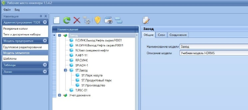
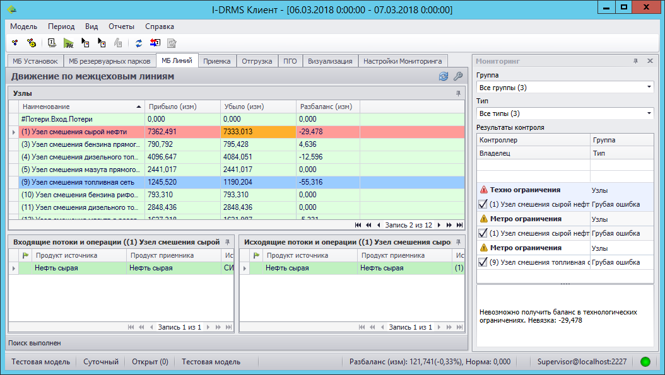
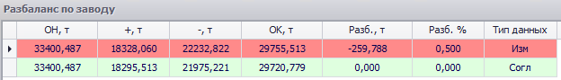
Основные функциональные возможности I-DRMS
Создание и ведение модели материальных потоков
Обнаружение ошибок исходных данных
Выявление топологических ошибок в модели материальных потоков
Расчет материальных балансов
Обеспечение непротиворечивым балансом систем верхнего уровня (ERP)
Notes:
Кроме того, система обеспечивает:
Анализ измерительной системы: избыточность измерений в модели, влияние прибора на баланс.
Предоставление данных в табличном и графическом виде.
Многопользовательский режим работы, разграничение прав доступа (как к объектам модели, так и к функционалу)
Формирование встроенных отчетов в MS Excel. Существует большое количество встроенных отчетов, которые формируются в MS Excel. Также существуют программные шаблоны, по которым можно дописывать свои отчеты, выполняющиеся как отдельные модули.
Подключение внешних отчетов, формируемых в сервере отчетов компании ИндаСофт.
Сохранение на сервере всей истории редактирования данных.
Ведение на сервере журнала всех событий в системе.
Ведение на сервере истории версий моделей материальных потоков, что позволяет считать накопительные балансы при добавлении или удалении элементов модели.
Интеграция с внешними системами.
I-DRMS удовлетворяет требованиям класса защищенности не ниже 1Г в соответствии с руководящим документом ФСТЭК России. «Автоматизированные системы. Защита от несанкционированного доступа к информации. Классификация автоматизированных систем и требования по защите информации».
Система расчета материальных балансов I-DRMS включена в Единый реестр российских программ для электронных вычислительных машин и баз данных.

Slide 14
Структура I-DRMS
Сервер I-DRMS-SM
Модуль источников данных (TSDB, MS SQL Server, PI System, GE Historian)
Модуль хранения объектной модели и расчетных данных
Модуль расширений (подключение внешних модулей)
Модуль формирования отчетов
Выявление топологических ошибок в модели материальных потоков
Модуль расчета I-DRMS-M
I-DRMS\MB – солвер расчета баланса
Клиентское рабочее место I-DRMS-C

Slide 15
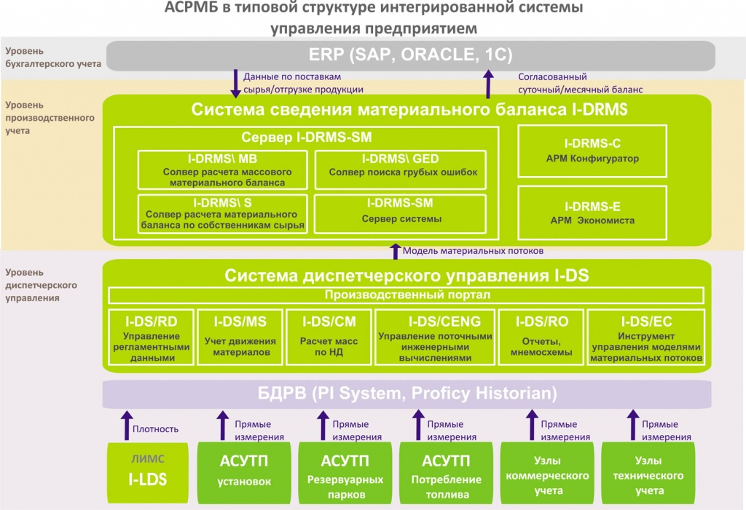

Notes:
Перед внедрением автоматизированной системы расчета материальных балансов (АСРМБ) предприятию необходимо создать на уровне диспетчерского управления подсистему первичного производственного учета. Подсистема первичного производственного учета должна обеспечить:
автоматизированный сбор всех измерений с АСУТП, АСТУЭ, ЛИМС;
ручной ввод данных с неавтоматизированных объектов;
управление НСИ (метрологические характеристики измерений, массы систем);
учет движения сырья полуфабрикатов товарной продукции по предприятию;
расчет масс потоков и остатков в случае отсутствия прямого измерения масс.
Система расчета материальных балансов является частью комплексной системы оперативного управления производством и обеспечивает другие ее подсистемы достоверными оперативными данными по материальным балансам объектов предприятия для таких задач, как расчет удельных затрат энергоресурсов на перерабатываемую тонну сырья, анализ план/факт и др.
Наличие согласованного материального баланса за суточные периоды дает возможность повысить эффективность использования систем класса ERP. Например, рассчитывать себестоимость продукции, составлять объективные планы по переработке продукции, учитывая фактические возможности производства.

Slide 16
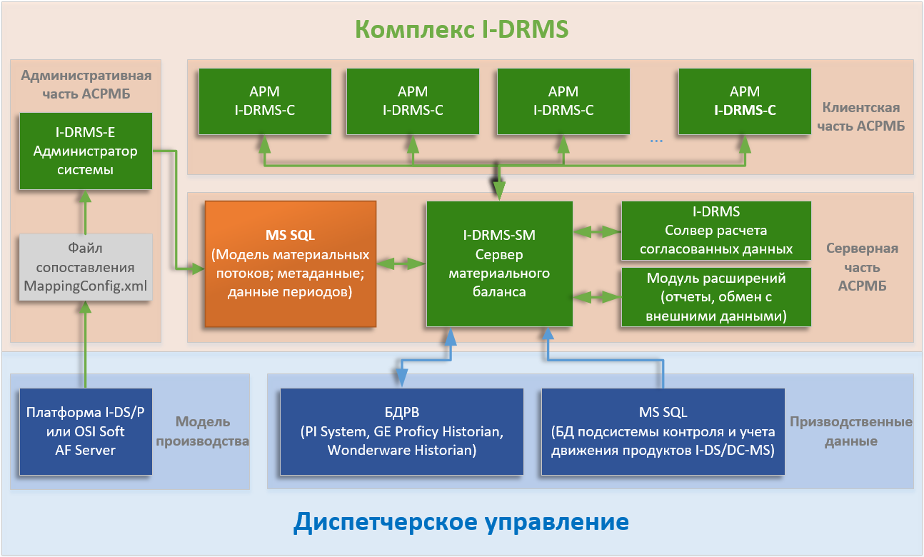
Архитектура комплекса I-DRMS

Slide 17
Серверная часть комплекса I-DRMS
Основные модули сервера:
Модуль хранения объектной модели и расчетных данных.
Модуль источников данных (Data Reference), предназначенный для загрузки и обработки входных данных.
Модуль расширений (PlugIns), позволяющий подключать набор модулей, решающих разносторонние задачи, включая интеграцию с внешними системами.
Модуль формирования отчетов.
Модуль управления безопасностью.
Модуль расчета данных (солвер).

Slide 18
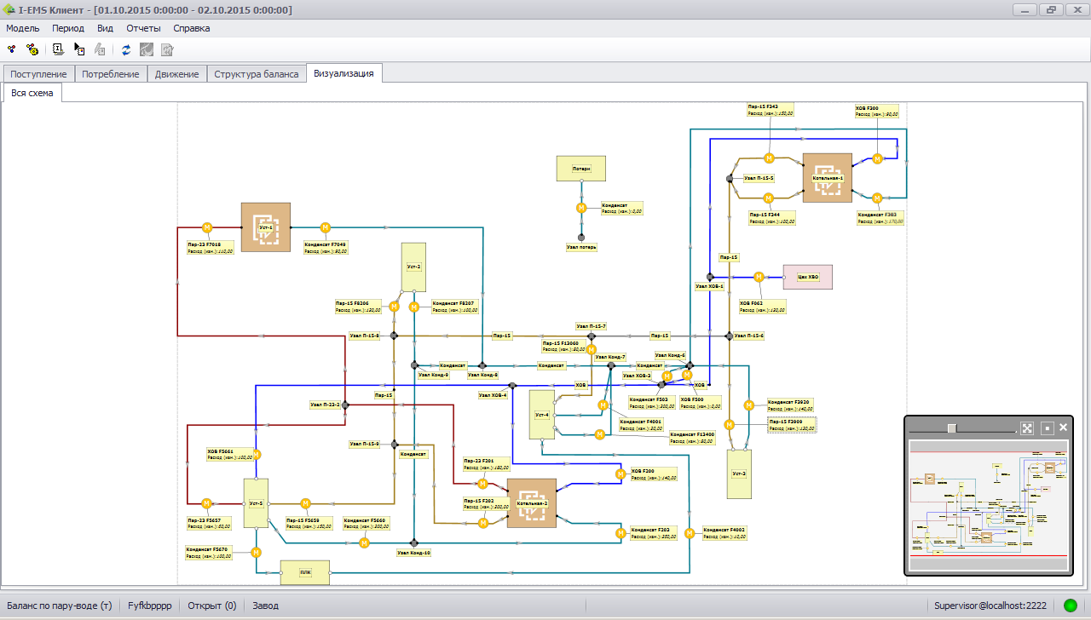
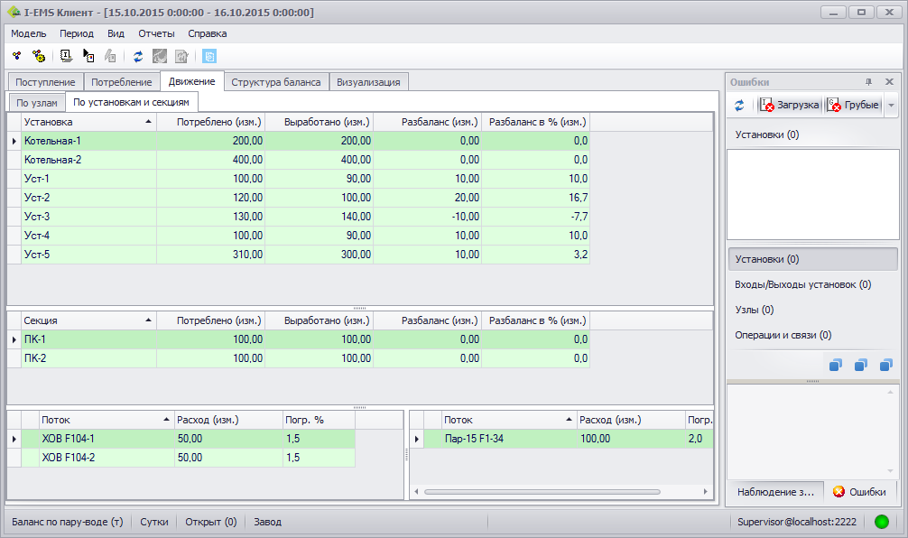
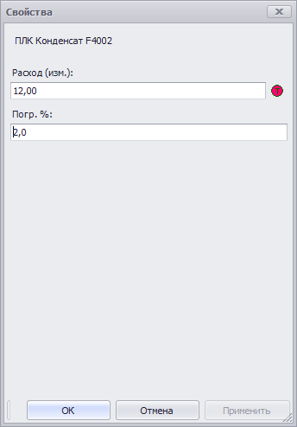
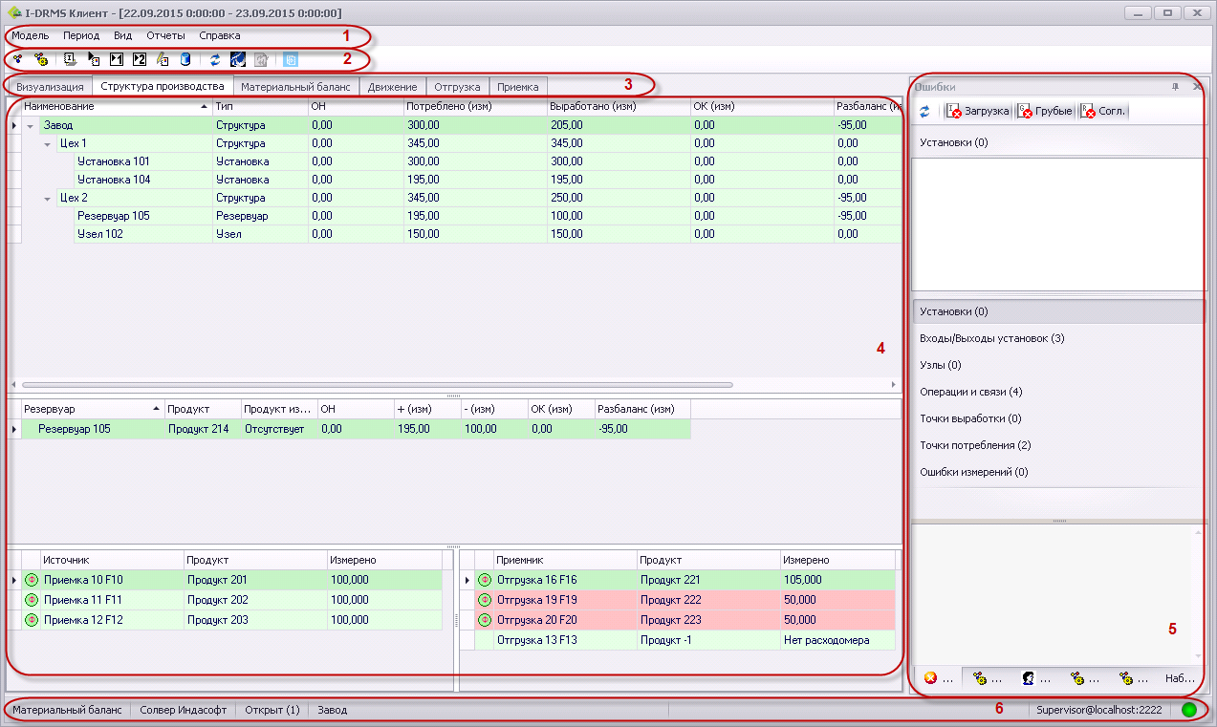
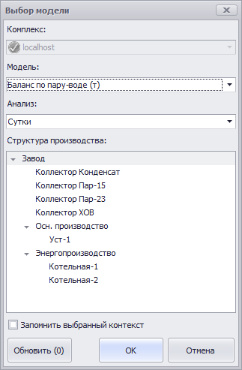
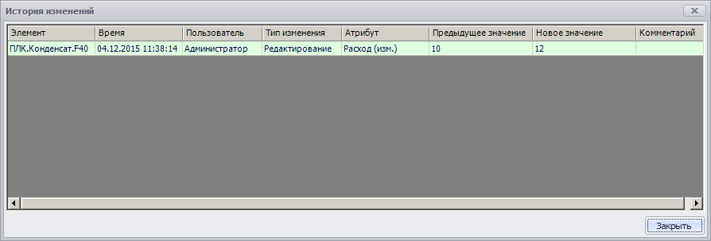
Клиентская часть комплекса I-DRMS
Notes:
Клиентское рабочее место I-DRMS-C
Клиентское приложение I-DRMS-C предназначено для отображения данных в табличном виде по всем элементам модели. Данные отображаются на закладках, элементы в которых сгруппированы по различным критериям. I-DRMS-C позволяет анализировать баланс всех узлов по измеренным и согласованным данным. Приложение предоставляет возможность редактировать различные атрибуты элементов, а также автоматически обновлять данные в закладках.
I-DRMS-С имеет следующие преимущества:
русскоязычный интерфейс;
многопользовательский режим, обеспечивающий возможность одновременной работы большого числа пользователей;
возможность перехода между периодами одной или разных моделей;
возможность мультисерверной работы – подключение к разным I-DRMS серверам и получение от них данных по периодам;
гибкая настройка представления разных форматов данных в виде закладок и таблиц;
подключение функциональных модулей для каждой модели;
быстрая навигация по связанным элементам модели;
гибкая настройка функций оперативного контроля грубых ошибок и ошибок согласования;
вызов встроенных отчетов, сформированных по модели материальных потоков в формате Excel или через сервер отчетов платформы I-DS;
просмотр истории изменения данных;
графическое представление модели материальных потоков с возможностью группировки по структурным единицам предприятия;
возможность перехода между табличным и графическим представлениями данных как для всей модели, так и отдельных элементов;
инструменты анализа измерительной системы;
интерактивный режим добавление\удаление или изменение параметров СИ;
отображение результатов тестов грубых ошибок.
Главное окно программы состоит из следующих основных частей:
Меню – содержит список всех доступных команд;
Панель быстрого запуска – предоставляет доступ к наиболее часто используемым командам;
Вкладки – обеспечивает выбор характеристик для отображения;
Страницы с рабочими данными – предоставляют данные в табличном и визуальном виде;
Панели Ошибки, Статус периода, Статус пользователя, Пользователи, События, Наблюдение за объектом, Чат;
Строка статуса – предназначена для вывода текущей информации о режиме работы программы, активном пользователе и т.д.

Slide 19
раздел 2. Идеология создания моделей материальных потоков, настройки анализов и периодов.

Slide 20
Модель материальных потоков. Определение
Модель материальных потоков - это укрупнение представление физической схемы материальных потоков с заданным уровнем детализации.
Notes:
Модель материальных потоков – это аппроксимация (укрупнение) физической схемы материальных потоков производства с заданным уровнем детализации (технологические объекты, связи между ними, средства измерений), отражающей движения материалов по производству и построенной с целью автоматизации расчета материального баланса. Модель материальных потоков создается с детализацией, достаточной для расчета материального баланса, но не отражает все технологические потоки, существующие на производстве.
Для создания математической модели материальных потоков реальные технологические схемы предприятия сводятся к упрощенным схемам материальных потоков. Определяется глубина моделирования производств, цехов и установок путем выделения балансовых объектов (узлов, резервуаров и установок), которые в модели рассматриваются как «черный ящик» - в модели отображаются только входы и выходы объектов, а их внутренние связи не рассматриваются. Учитываются только потоки вещества между объектами и изменения запасов веществ в объектах.

Slide 21
Модель материальных потоков. Элементы
Балансовые узлы (Element Node)
Узел – моделирует места слияний/разделений трубопроводов. Может иметь несколько входов и выходов. По узлу выполняется баланс: Масса входов = Масса выходов
Установка – моделирует технологические устройства, которые изменяют физическо-химические свойства материалов, может иметь несколько входов и выходов. По установке выполняется баланс: Масса сырья = Масса продуктов + Потери
Резервуар – моделирует места хранения материалов. Характеризуется массами на начало и окончания периода и погрешностью их измерения. По резервуару выполняется баланс: Масса на начало периода + Масса входов = Масса на конец периода + Масса выходов

Slide 22
Модель материальных потоков. Элементы
Перемещение материалов
Поток (Element Flow) – моделирует постоянное перемещение материалов между объектами модели. К потокам может быть подключен измеритель.
Измеритель (Element Meter) – моделируется приборы учета. Исходным измеренным значением является интегральное значение за период, рассчитанное по утвержденным алгоритмам определения масс. Характеризуется погрешностью определения массы. Может быть подключен только к потоку.
Операция (Transfer) – является производным от объекта поток. Моделирует непостоянное перемещение материалов. Создается при необходимости для каждого периода согласования.

Slide 23
Модель материальных потоков. Элементы
Граничные точки (Element Boundary)
Точки приемки/отгрузки – моделирует места получения сырья на завод, отгрузки готовой продукции и места внутреннего потребления ресурсов (печи, факела). Эти объекты не являются узлами расчет баланса, а формируют границы модели материальных потоков.
Прочие элементы (Element Other)
Структурное подразделение – моделирует структурное подразделение завода (Цех, Парк и т.п.).
Динамические элементы – элементы не участвующие в расчете баланса используются для представления информации на динамических вкладках
Зависимости – элементы моделирующие зависимость величин в модели (нормы выработки, нормы потерь)

Slide 24

Модель материальных потоков. Элементы
Дополнительные объекты модели:
Система – моделирует запас материалов, находящихся в трубопроводах и аппаратах. Система является производным от Объекта Емкость. Является узлом сведения баланса.
Неоформленная отгрузка – виртуальный объект, является частным случаем Объекта Емкость и моделирует транспортную тару, в которой находится продукция, ожидающая оформления отгрузочных документов.
Неоформленная приемка – виртуальный объект, является частным случаем объекта типа Емкость, в котором накапливается масса полученного, но неоформленного сырья (присадок/добавок).
Данные производствен-ного учета
Данные из Коммерческого акта (ERP)
Выработка производства
Установка
Продуктовый Резервуар
Неоформленная отгрузка
Ж\Д отгрузка
Данные из Коммерческого акта (ERP)
Данные производствен-ного учета
Сырье в производство
Приемка сырья/присадок
Неоформленная приемка
Сырьевой Резервуар
Установка
Notes:
В процессе отгрузки товарных продуктов (приемки сырья и присадок) может происходить переходящая через сутки/месяц отгрузка товарных продуктов (приемка сырья и присадок) с наличием расхождений между значениями фактической отгрузки/приемки (зафиксированной существующими приборами учета: уровень в резервуарах, наливные эстакады и т.д.), и данными актированной отгрузки/приемки (подтвержденной документами: коммерческий акт, товарная накладная и т.д.). Эти расхождения учитываются в специальных виртуальных объектах Неоформленная отгрузка/приемка.
Анализ и исключение расхождения в данных приемки/отгрузки по документам и измеренным данным как правило выполняется при сведении материального баланса за последние сутки месяца.

Slide 25
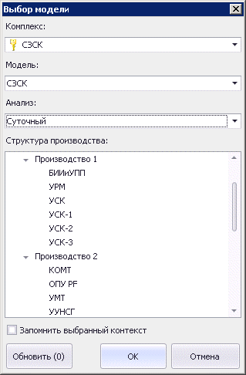
Модель материальных потоков. Структурные элементы и слои
Структурный элемент – элемент модели, относящийся к структуре производства. Структурные элементы определяют иерархию производства. К основным структурным элементам относятся: Завод -> Цеха/Производства -> Участки/Парки -> Установки.
Слой – элемент модели, отвечающий за привязку других элементов модели к определенному структурному элементу. Слои определяют видимость объектов на каждом уровне иерархии производства.

Slide 26
Модель материальных потоков. Анализ
Анализ – субъективная группа методик получения и накопления информации. Анализ объединяет в себе набор периодов, в который ведется сбор данных.
Типы анализов:
Суточный – интервал обработки информации равен 24 часам
Месячный – интервал обработки информации равен календарному месяцу
Накопительный – растущий на протяжении месяца интервал обработки информации
Notes:
В рамках комплекса I-DRMS понятие «анализ» используется для расчета баланса с использованием различных наборов исходных данных в рамках одной модели материальных потоков. К примеру: ведется расчет экономического баланса. Период расчета – месяц. Но для того, чтобы сократить трудозатраты на поиск грубых ошибок в производственных данных при расчете баланса за месяц, зачастую используется следующий метод работы с исходными данными:
Создаются два анализа разного типа: суточный и месячный. Суточный анализ используется для выверки данных за прошедшие сутки (специалисты ежедневно создают суточный период, загружают в него исходные данные с датчиков и исправляют грубые ошибки). В конце месяца при расчете баланса используется другой тип анализа: месячный. Он позволяет в качестве исходных данных за месяц загружать не данные с датчиков, а агрегированные данные с исправленными грубыми ошибками из суточных периодов. Пример периода формирования МБ:
Суточный МБ: с 12:00 на начало отчетных суток и до 12:00 следующих за отчетными сутками (баланс может формироваться либо по исходным данным с датчиков, либо разницей между текущими и предыдущим периодами накопительного анализа).
Месячный МБ: с 12:00 первого числа отчетного месяца и до 12:00 первого числа следующего за отчетным месяцем (месячный баланс формируется либо суммой всех периодов с первого по последнее число отчетного месяца суточного анализа, либо последним периодом накопительного анализа отчетного месяца, либо созданием периода месячного анализа).
Пространственные и временные границы:
Ограничить производственные процессы, которые участвуют в балансе;
Определить период времени, на котором производить согласование.

Slide 27
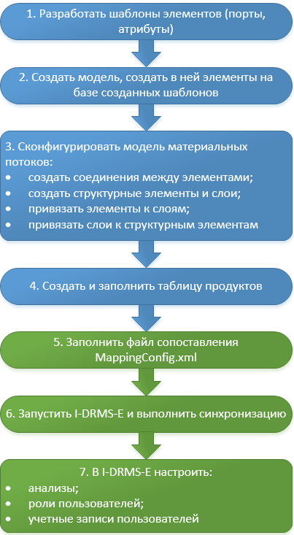
Шаги по созданию модели в I-DRMS
Разработка модели материальных потоков в I-DS/P (с помощью приложения I-DS/EC) либо в PI AF (с помощью приложения PI System Explorer)
Настройка параметров для синхронизации, синхронизация и настройка анализов, ролей и учетных записей с помощью I-DRMS-E

Slide 28
раздел 3. Типы элементов. разработка шаблонов элементов. Таблица материалов

Slide 29
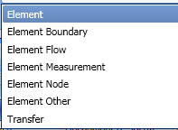
Разработка шаблонов элементов. Типы элементов.
Элементы, создаваемые на базе шаблонов, могут иметь различные типы:
Element – элемент, описывающий емкости и установки;
Element Boundary – граничный элемент (точка приемки/отгрузки);
Element Flow – элемент, описывающий поток;
Element Measurement – элемент, описывающий измерительный прибор;
Element Node – элемент, описывающий узел соединения;
Element Other – элемент, описывающий объекты, используемые для формирования динамических таблиц;
Transfer – элемент, описывающий операции (динамические связи)
Пример библиотеки шаблонов
Notes:
Модель производства состоит из элементов. Каждый элемент в модели создается на основе шаблона. Шаблон обладает набором атрибутов (параметров) и портов, через которые происходит соединение элементов между собой. При создание элемента по шаблону все атрибуты и порты данного шаблона автоматически переносятся в элемент. Один элемент может быть использован в нескольких моделях.
Элементы могут иметь различный тип:
Element – элемент, описывающий резервуары и установки;
Element Boundary – граничный элемент;
Element Flow – элемент описывающий поток;
Element Measurement – элемент описывающий измерительный прибор;
Element Node – элемент описывающий узел соединения;
Element Other – элемент описывающий другие виды элементов.

Slide 30
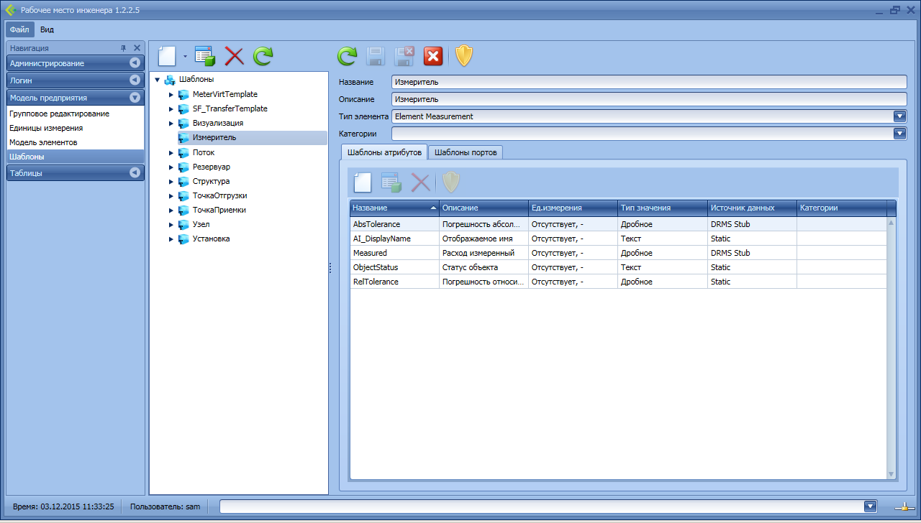
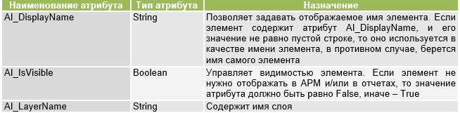
Разработка шаблонов элементов. Атрибуты шаблонов.
Шаблон содержит атрибуты, каждый из которых определяется параметрами:
Название;
Описание;
Ед. измерения;
Тип значения;
Источник данных;
Категории.
Обязательные атрибуты шаблона структурного элемента SF_StructureItemTemplate:

Slide 31
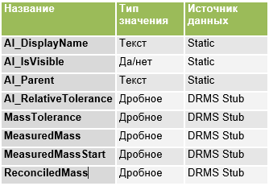
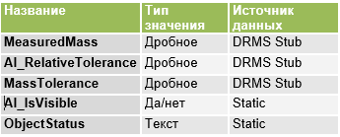
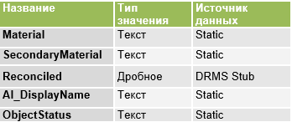
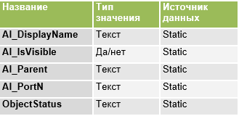
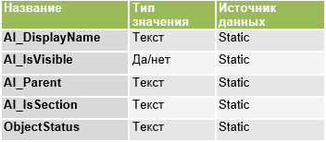
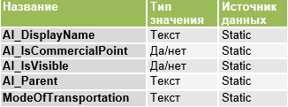
Разработка шаблонов элементов. Атрибуты шаблонов.
Ёмкость
Измеритель
Поток
Узел
Установка
Точка приемки/отгрузки
Notes:
Основные атрибуты шаблонов элементов.
AI_DisplayName - Позволяет задавать отображаемое имя элемента. Если элемент содержит атрибут AI_DisplayName, и его значение не равно пустой строке, то оно используется в качестве имени элемента, в противном случае, берется имя самого элемента
AI_IsVisible - Управляет видимостью элемента. Если элемент не нужно отображать в АРМ и/или в отчетах, то значение атрибута должно быть равно False, иначе – True
Al_Parent - Необходим для построения иерархической структуры производства. Элементы модели (установки, резервуары, узлы) могут быть привязаны к тому или иному структурному элементу при помощи атрибута AI_Parent, в котором необходимо указать имя родительского структурного элемента. В качестве значения атрибута AI_Parent должно быть указано отображаемое имя соответствующего структурного элемента
Material - Название материала (продукта) потока. Значение должно быть идентичным названию материала в таблице материалов
SecondaryMaterial - Вторичное имя продукта. Может использоваться, если продукты источника и приемника операции различны
MeasuredMass - Измеренная масса
ReconciledMass/Reconciled - Согласованная масса
MassTolerance - Погрешность измерения массы (абсолютная)
AI_RelativeTolerance - Относительная погрешность измерения массы
ObjectStatus - IS/OS (Включён ли объект в работу)

Slide 32
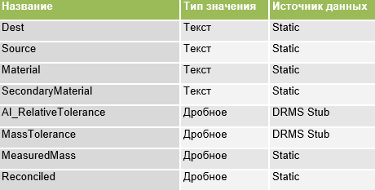
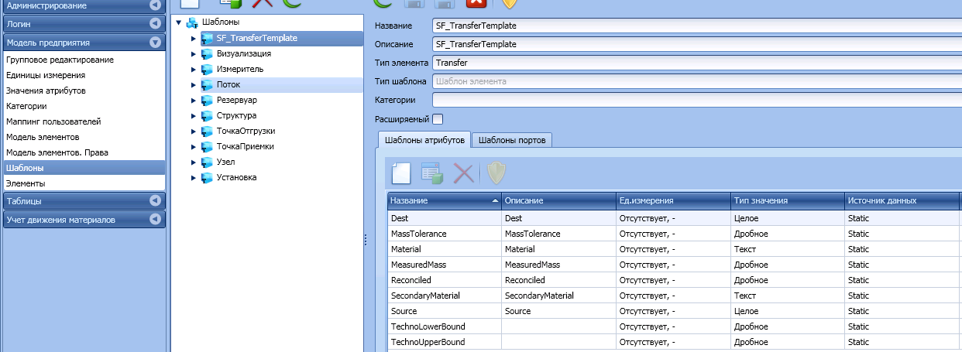
Разработка шаблонов элементов. Шаблон операций.
SF_TransferTemplate
Notes:
Наименование шаблона должно быть SF_TransferTemplate

Slide 33
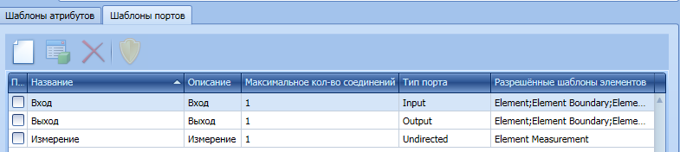
Разработка шаблонов элементов. Порты.
Элементы в модели соединяются между собой через порты. В шаблоне определяется перечень портов, для каждого из которых назначается:
тип порта (Input, Output, Undirected);
разрешенные шаблоны элементов для подключения к этому порту;
максимальное количество соединений для этого порта.
Notes:
Для реализации схем подключения элементов между собой в модели у шаблонов задаются порты, через которые осуществляются соединения. Настройка портов происходит на закладке Шаблоны портов.

Slide 34
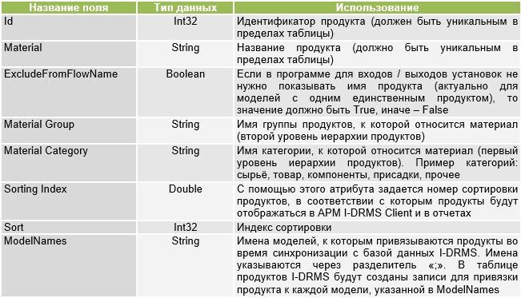
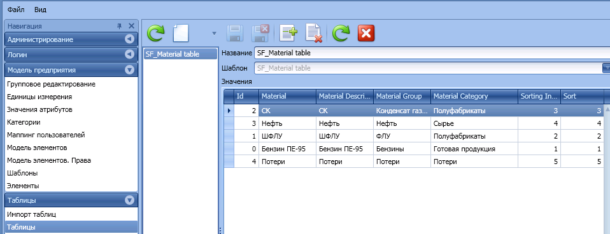
Таблица продуктов
Перечень полей таблицы SF_Material Table:
Наполнение таблицы:
Notes:
Таблица продуктов обязательно должна называться SF_Material Table
Правила заполнения таблицы: в рамках таблицы в каждой строке должны быть уникальными значения в колонке Id и в колонке Material.
Все продукты, указанные на элементах модели (потоки, емкости) должны быть указаны в таблице продуктов.

Slide 35
Практика – Лабораторная работа №1

Slide 36
День 2
Теория:
Теория по расчету материальных балансов
Классический расчет
Баланс в ограничениях
Понятие датареференсов
Источники данных
Основные принципы моделирования

Slide 37
День 2
Практика:
Разработка модели в I-DS/P (часть2)
Настройка атрибутов для классического солвера
Настройка датареференсов элементов
Создание элементов
Групповое редактирование
Настройка соединений элементов

Slide 38
раздел 4. МИ 3534-2015 ГСИ: Методика расчета материальных

Slide 39
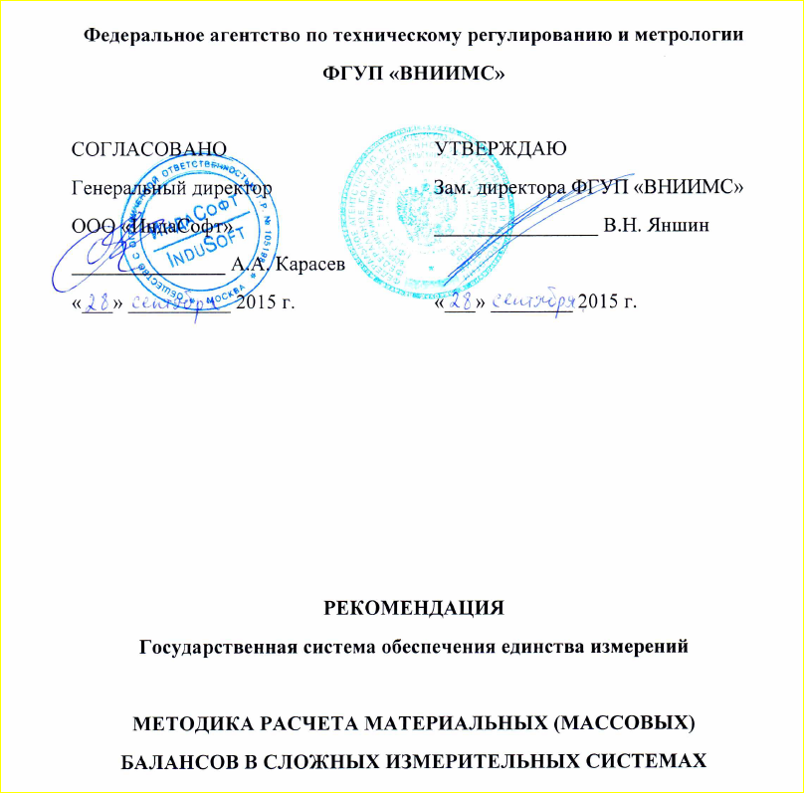
МИ 3534-2015 ГСИ: Методика расчета материальных (массовых) балансов в сложных измерительных системах
РАЗРАБОТАНА Обществом с ограниченной ответственностью «ИндаСофт» (ООО «ИндаСофт»)
ИСПОЛНИТЕЛИ
Левин И.К. – научный сотрудник НИОКР
Резников М.Б. – ведущий специалист НИОКР
Галковская Л.Е. – ведущий инженер НИОКР
УТВЕРЖДЕНА ФГУП «ВНИИМС» 28 сентября 2015 г.
ЗАРЕГИСТРИРОВАНА ФГУП «ВНИИМС» 28 сентября 2015 г.

Slide 40
МИ 3534-2015: Содержание методики
Общие требования к исходным данным
Структура модели материальных потоков
Постановка задачи расчета материального (массового) баланса
Решение задачи расчета материального (массового) баланса

Slide 41
МИ 3534-2015: Общие требования к исходным данным
Модель материальных потоков – это набор взаимосвязанных объектов, отражающий движение сырья, компонентов и готовой продукции по предприятию, построенный с целью автоматизированной обработки данных для получения материального баланса.
Глубина моделирования цехов и установок определяется путем выделения балансовых объектов, которые в модели рассматриваются как «черный ящик».
В модели учитывается масса продуктов в установках, в том числе в трубопроводах и аппаратах (системах).
Строгое соблюдение единства единиц измерения.
Данные должны получаться за один и тот же интервал времени – период расчета баланса
Notes:
Модель материальных потоков создается с детализацией, достаточной для последующего получения материального баланса, но не отражает все технологические потоки, существующие на предприятии.
Если какая-либо установка рассматривается как «черный ящик», то в модели отображается только вход и выход установки, все потоки и внутренние емкости установки в модель не входят.
Предполагается, что если указанная масса не меняется во времени, то эта масса может рассматриваться как «система» и учитывается в массе запасов производства на начало и на конец периода сведения баланса.
4. Единство единиц измерения
Для массового материального баланса – тонны, с округлением до килограмма
Для баланса энергоносителей: массового – тонны, энергетического – Калории, Дж, электричество – кВтч
4. Данные должны получаться за один и тот же интервал времени – период расчета баланса
Рекомендуется использовать одно значение за весь интервал времени (заранее интегрированное по заданному интервалу)
Система позволяет использовать агрегационные функции (min, max, sum, total) при получении данных из БДРВ или других периодов

Slide 42
МИ 3534-2015: Структура модели материальных потоков
Основные объекты модели:
Потоки (FlowTemplate)
Измерители (MeterTemplate)
Операции (SF_TransferTemplate)
Узлы:
Установки (ProcessTemplate)
Узлы (NodeTemplate)
Резервуары (TankTemplate)
Граничные точки:
Точки приемки (RecreiptPointTemplate)
Точки отгрузки (ShipmentPointTemplate)
Notes:
Тип элемента Flow – объекты потоки (FlowTemplate), моделируют перемещение материалов. Потоки постоянны, не меняют направления.
Тип элемента Meter – объекты измерители (MeterTemplate), моделируют измерение расхода материала на потоке. Их можно разделить на два вида:
Реальные – соответствующие реальным измерительным приборам (как правило всегда включены)
Виртуальные – используются для оценки величины потока, исходя из косвенных показателей (вычисляются по норме и прочего). Как правило данные измерителе выключены и не учувствуют в расчете материального баланса.
Тип элемента Transfer – объекты операции (SF_TransferTempalte). Моделируют перемещения материалов. Существуют только в одном периоде.
Могут загружаться из учета движения и других систем
Создаваться руками или автоматически
Тип элемента Node – объекты на которых должен соблюдаться баланс
Установки – ProcessTemplate – объекты на которых происходит превращение вещества/разделения смесей. Особенность: Объекты-установки обладают строгоопределенными входами и выходами, которые моделируются с помощью потоков. Операции с установками создавать нельзя.
Узлы – NodeTemplate – объекты на которых не происходит превращения вещества. Как правило с помощью объектов данного типа моделируются технологические линии (трубопроводы транспортировки материалов в парк)
Резервуары – TankTemplate – объекты на которых происходит хранение материалов. Для корректного учета остатки на начало периода не корректируются. При расчете баланса корректируется только остаток на конец.
Тип элемента Boundary – граничная точка. Объекты данного типа моделируют получение/отгрузку материалов из окружающей среды
RecreiptPointTemplate – точки приемки
ShipmentPointTemplate – точки отгрузки

Slide 43
МИ 3534-2015: Структура модели материальных потоков

Slide 44
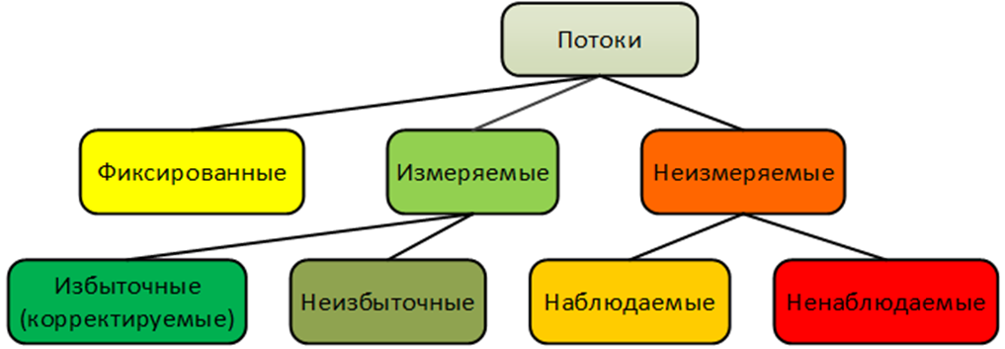
МИ 3534-2015: Классификация потоков
Либо потоки коммерческого учета, либо особо точно измеренные
,

Slide 45
Раздел 5. Введение в идеологию бизнес задачи согласования материальных балансов

Slide 46

Материальный баланс
В основе МБ лежит закон сохранения массы:
Общая масса (вес) веществ, вступающих в реакцию, равна общей массе (весу) продуктов реакции.
Этот закон был открыт М. В. Ломоносовым в 1748.
102 т.
102 т.
сырье
продукция
Вход – Выход +(Остатки на начало – Остатки на конец) = 0
Notes:
Материальный баланс – равенство количества материалов (массы для массового материального баланса и объема, приведенного к стандартным условиям, для объемного материального баланса) по периметру объекта, введенных и полученных в результате физико-химического технологического процесса или в процессе транспортировки за отчетный период. Материальный баланс базируется на законе сохранения массы, согласно которому масса физической системы сохраняется при всех природных и искусственных процессах. Применительно к производственному предприятию, закон сохранения массы выливается в выполнение формулы: «поступление сырья – отгрузка продукции – потери (технологические и факел) – потребление на собственные нужды + дельта остатков = 0».

Slide 47


Проблемы получения МБ на производстве
Часть материальных потоков (остатков) не оснащена приборами учета.
Любое измерение содержит ошибку.
Часть приборов не включены в технологическую сеть, осуществлен ручной ввод показаний → ошибки при вводе.
В итоге: разбаланс по установке на основе измеренных данных может достигать 10 и более %.
Notes:
Однако, расчет согласованного непротиворечивого материального баланса сильно затруднен по ряду причин. Набор первичных измерений заведомо содержит ошибки, часть данных для расчета материальных балансов вводится вручную – все это препятствует возможности проводить экономический и технологический анализы результатов работы предприятия.

Slide 48
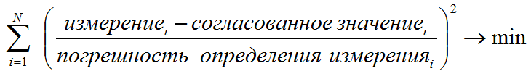
Расчет согласованного МБ на основе первичных измерений
где:
i – измерительное устройство;
N – количество измерительных устройств.
Формула применяется для объектов, погрешность (достоверность) определения измерения по которым не равна нулю.
При погрешности равной нулю, корректировки по объектам не выполняются, т.е. согласованное значение равно измеренному значению.
Notes:
Рассчитанный массовый материальный баланс – массовый материальный баланс, рассчитанный на основе данных первичных измерений масс материалов, удовлетворяющий закону сохранения масс с учетом произведенной минимальной коррекции всех первичных измерений, при минимальном отклонении коррекции конкретного измерения от интегральной погрешности измерительной цепочки.
Вся исходная информация для расчета согласованного материального баланса формируется единой информационной системой производства, обеспечивающей сбор и унификацию данных из всех источников информации на предприятии (по датчикам, емкостям, анализаторам, транзакциям, приемке, отгрузке и т.д.). Подсистема первичного производственного учета должна обеспечить:
автоматизированный сбор всех измерений с АСУТП, АСТУЭ, ЛИМС;
ручной ввод данных с неавтоматизированных объектов;
учет движения сырья полуфабрикатов товарной продукции по предприятию;
расчет масс потоков и остатков в случае отсутствия прямого измерения масс;
При расчете материальных балансов устраняются несоответствия между измеренными производственными данными и известными балансами массы. Результатом расчета является нахождение таких минимальных поправок к измерениям, чтобы согласованные данные удовлетворяли ограничениям, обусловленным законом сохранения масс. Материальный баланс сводится для соблюдения равенства входных и выходных потоков (с учетом изменения запасов) на любом объекте (резервуаре, установке, узле) предприятия. Выполнение таких условий автоматически означает выполнение балансовых условий как для любых структурных подразделений предприятия (цехов, участков и т.д.), так и для предприятия в целом.

Slide 49
Понятие «грубые ошибки» в первичных измерениях
Грубая ошибка – это некорректное или отсутствующее значение в наборе исходных данных. Такая ошибка может приводить к невозможности адекватного расчета материального баланса.
Грубыми ошибками являются:
отсутствие значения датчика, связанное с нештатной ситуацией (авария, инцидент, разрыв связи, поломка);
выход за технологические ограничения измеренного значения;
отсутствие операции движения материала (при фактическом движении материала);
некорректное значение актированной приемки/отгрузки (ошибка при вводе данных);
некорректное значение остатков (нештатная ситуация, инцидент).
Notes:
Существующие методики согласования данных и, в частности, сведения баланса опираются на предположение о том, что ошибки в данных имеют случайную природу. Наличие в системе неслучайных грубых ошибок может при сведении баланса привести к завышенным и даже неприемлемым коррекциям измеренных данных, поэтому условием применения метода сведения баланса является отсутствие в системе грубых ошибок.
Как правило, поиск и устранение «грубых» ошибок выполняется в две фазы.
Первой фазой работы является корректировка показаний приборов учёта на границах предприятия. На этой фазе устраняются явные противоречия между показаниями узлов учёта на границах предприятия, запасами материалов внутри предприятия, приёмкой и отгрузкой.
На второй фазе исправления грубых ошибок выполняется корректировка показаний внутри предприятия таким образом, чтобы были устранены все грубые ошибки.
Результатом работы анализа и корректировки исходных данных должны стать проверенные, корректные исходные данные о поступлении сырья, присадок и добавок, полученные с входных узлов учета, операции движения материалов, массовые остатки, приемка и отгрузка, потери.

Slide 50
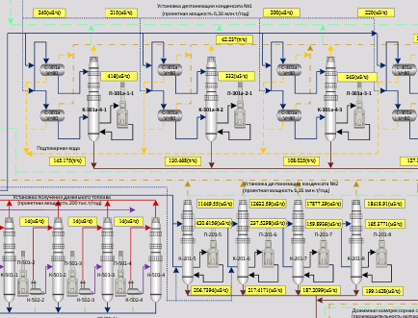
Виды материальных балансов
Экономический
Технологический
Основная задача – получить материальный баланс, удовлетворяющий методике расчета МБ предприятия, для передачи в ERP и в управляющую компанию.
Особенности:
используются нормативные потери;
низкий уровень детализации модели;
реальные погрешности СИ не используются либо корректируются (приемка/отгрузка)
Основная задача – определить реальные потери и реальные погрешности измерительных каналов.
Особенности:
высокий уровень детализации модели;
используются реальные погрешности СИ.

Slide 51
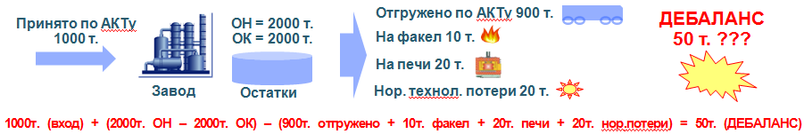
Устранение дебалансов при расчете экономического МБ
Вход – Выход +(Остатки на начало – Остатки на конец) = 0
Дебаланс может устраняться следующими способами:
изменением значений технологических потерь в пределах существующих нормативов (мин, макс);
корректировкой потоков «Потребление топлива», «Факел» в пределах погрешности приборов учета;
изменением массы остатков в резервуарах в пределах точности приборов учета;
внеплановыми потерями (в случае невозможности устранения дебаланса предыдущими методами).

Slide 52
раздел 6. расчетные модули I-DRMS (солверы)

Slide 53
Обзор существующих расчетных модулей и их возможностей

Slide 54
Обзор существующих солверов
В зависимости от решаемых задач в I-DRMS можно использовать два типа солвера:
I-DRMS\MB – классический солвер расчета материального баланса, с ограничениями и без ограничений:
I-DRMS\GED – солвер анализа измерительной системы и поиска грубых ошибок.

Slide 55
I-DRMS\MB – солвер расчета материального баланса
Солвер I-DRMS\MB предоставляет следующие возможности:
высокое быстродействие: материальный баланс для схемы крупного нефтеперерабатывающего завода рассчитывается за 0,5 – 2 сек;
расчет материальных балансов с соблюдением и без соблюдения метрологических и технологических ограничений при коррекции измеренных значений;
расчет целочисленного материального баланса (экономический материальный баланс): для бухгалтерского учета требуется сведение баланса в целых единицах, например, в килограммах или тоннах;
расчет материального баланса со строгим соблюдением заданных нормативных потерь (экономический материальный баланс): нормативные потери могут задаваться в виде одного значения или в виде интервала, относительными или абсолютными значениями;
расчет материального баланса со строгим соблюдением «зависимостей»: задание строгой зависимости одного технологического параметра от другого, зависимости могут задаваться в виде одного значения или в виде интервала.

Slide 56
I-DRMS\GED – солвер анализа измерительной системы и поиска грубых ошибок
I-DRMS\GED предоставляет следующие возможности:
поиск грубых ошибок: утечек, измерительных ошибок, неучтенных операций на основании результатов тестов (глобального, узловых, измерительных, тестов перетоков);
расчет интегральных погрешностей измерительной системы всего предприятия и отдельных объектов/групп объектов, характеризующих наименьшую обнаруживаемую в данной ИС грубую ошибку;
расчеты для анализа состояния измерительной системы;
оценки «наблюдаемости» неизмерямых и «избыточности» измеряемых материальных потоков;
матрицы влияния на погрешности потоков и интегральные погрешности объектов по измеренным данным, а также на пороги обнаружения возможных утечек.

Slide 57
раздел 7. Определение и обзор существующих датареференсов

Slide 58
Датареференсы. Определение
Data Reference (Датареференсы) – это программные модули, предназначенные для работы с данными в I-DRMS. С помощью них можно производить необходимые расчеты, получать данные из сторонних источников или записывать данные во внешние системы. Конфигурируются датареференсы в редакторе моделей (I-DS/EC или PI System Explorer), выполняются в I-DRMS при загрузке данных, публикации, редактировании зависимых атрибутов.
Работа датареференсов в I-DRMS зависит от настроек атрибутов в файле MappingConfig.xml.
Параметр OperationMode имеет следующие режимы обработки атрибута:
Load – во время загрузки данных;
AfterLoad – после загрузки данных;
BeforeReconcile – до согласования;
AfterReconcile – после согласования;
BeforePublish – до публикации;
AfterPublish – после публикации;
Recalculate – во время нажатия кнопки пересчета;
Manual – ручной ввод, без пересчета.
В OperationMode можно указать несколько значений, это делается через пробел. Например:
OperationMode=”Load BeforeReconcile” – атрибут будет обрабатываться при загрузке данных, а также до согласования.

Slide 59
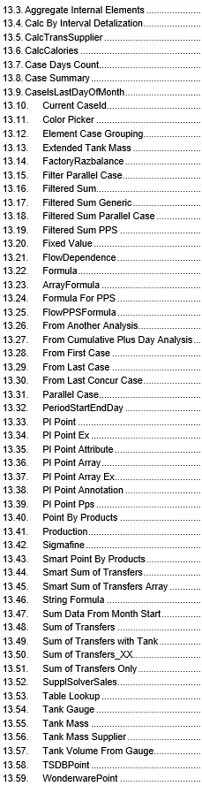
Датареференсы. Перечень
PI Point позволяет получать или записывать данные в PI.
Historian Point предназначен для чтения из тегов Historian и публикации в них.
WonderwarePoint одновременно работает с тегами Wonderware Historian (чтение и запись) и тегами Automation Object Server (AOS) – только на запись.
TSDBPoint предназначен для работы с тегами Time Series Data Base (TSDB).
Formula позволяет вычислять значение атрибута по формуле, в том числе используя для этого значение других атрибутов в этом или другом элементе.
From Last Case позволяет выбирать значение атрибута на основе данных этого атрибута в предыдущем периоде.
From Another Analysis используется для получения значений атрибутов на основе данных другого анализа.
Sum of Transfers производит расчет массы датчика потока, входящего или исходящего из узла, на основе массы операций с другой стороны.
Smart Sum of Transfers позволяет рассчитать сумму масс операций, исходящих из узла или входящих в узел, при отсутствии физического расходомера. При расчете учитывается не только массы операций потоков на другой стороне узла, но также и массы потоков с той стороны, где датчик.
Tank Mass вычисляет массу продукта в резервуаре, используя остаток из прошлого периода, а также сумму входящих/исходящих транзакций и потоков.
CaselsLastDayOfMonth предназначен для определения является ли текущий период последним расчетным периодом месяца.
Table Lookup позволяет получать значение атрибута из таблицы БД.
Notes:
Полный перечень всех датареференсов с описанием и настройками приведен в документе «Администрирование сервера I-DRMS» (раздел 13).

Slide 60
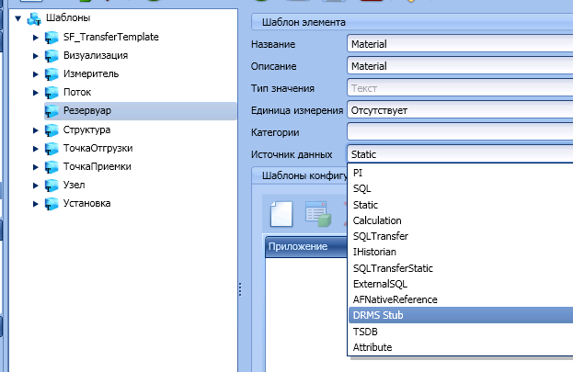
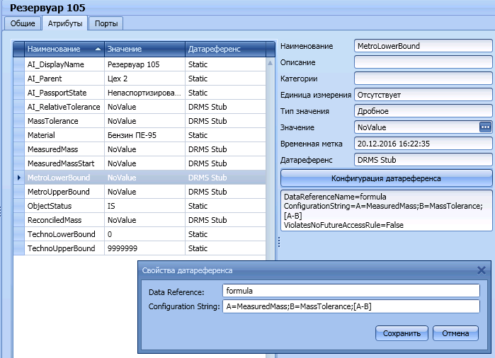
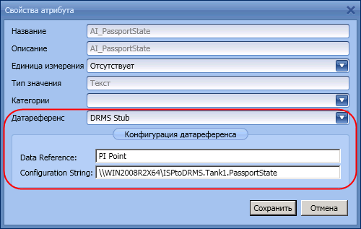
Датареференсы. Настройка
Для настройки датареференсов необходимо на нужном атрибуте нужного шаблона выбрать источник данных DRMS Stub.
Далее необходимо сконфигурировать сами датареференсы на атрибутах элементов модели.
При редактировании атрибутов элементов, имеющих источник данных DRMS Stub необходимо указать название датареференса и конфигурационную строку.
Notes:
Корректное наименование датареференсов и их конфигурационные строки приведены в документе «Администрирование сервера I-DRMS» (раздел 13).

Slide 61
раздел 8. Создание модели и элементов. Групповое редактирование

Slide 62
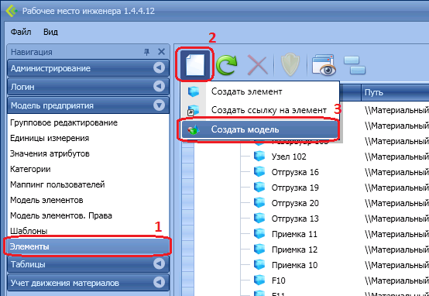
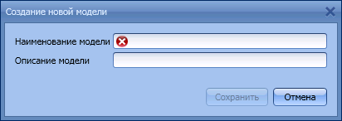
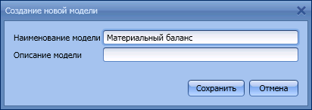
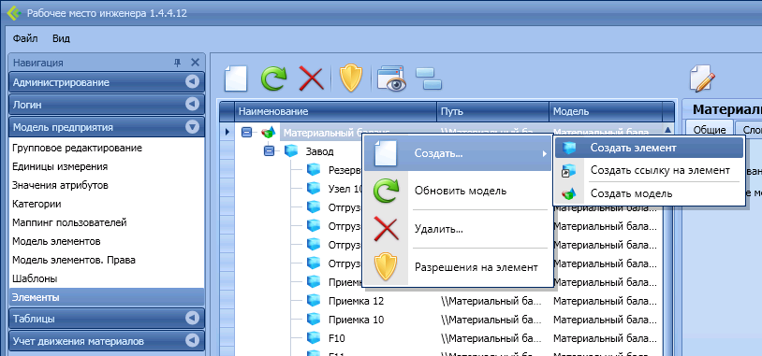
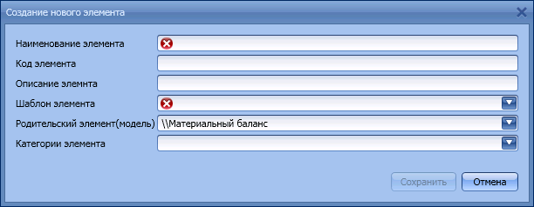
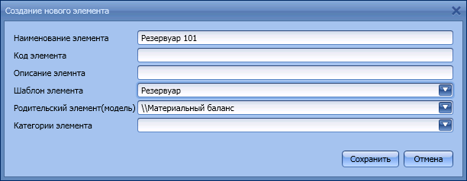
Создание модели и элементов.
1. Создание модели в АРМ I-DS/EC
2. Создание элементов модели в АРМ I-DS/EC

Slide 63


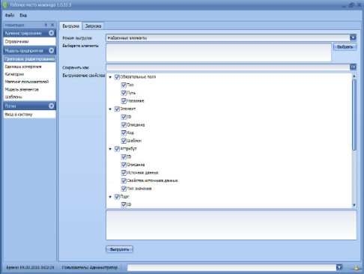
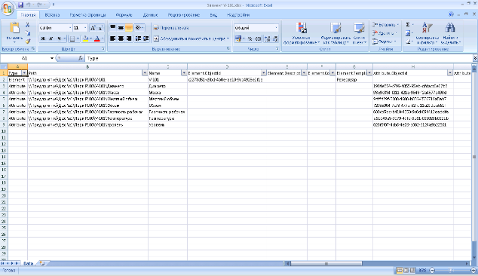
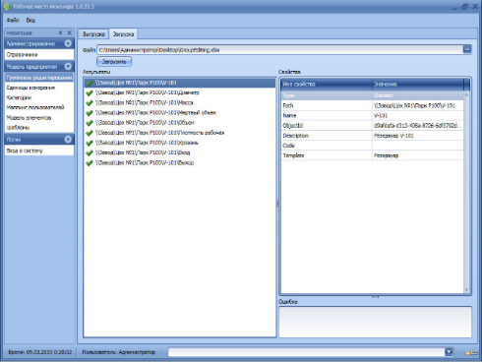
Создание модели и элементов. Групповое редактирование
Использование инструментария группового редактирования:
1. Выгрузка:
2. Редактирование:
3. Загрузка:

Slide 64
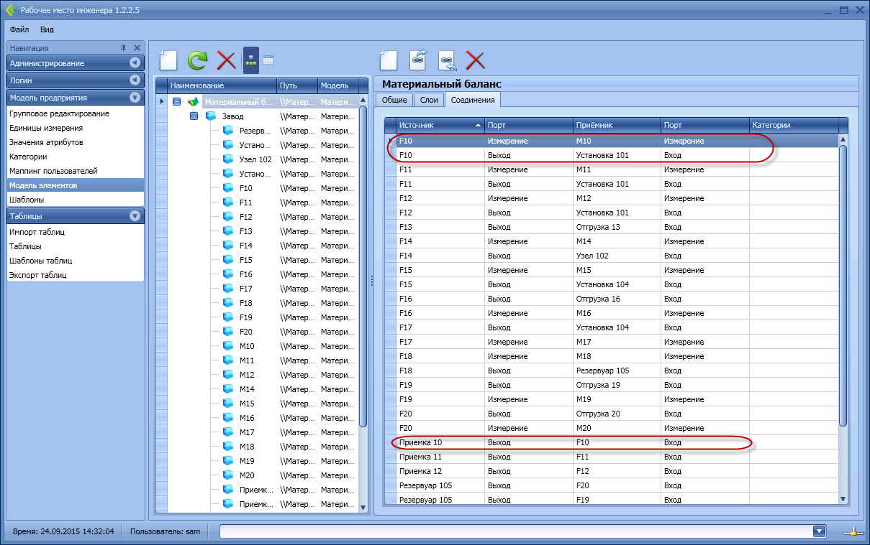
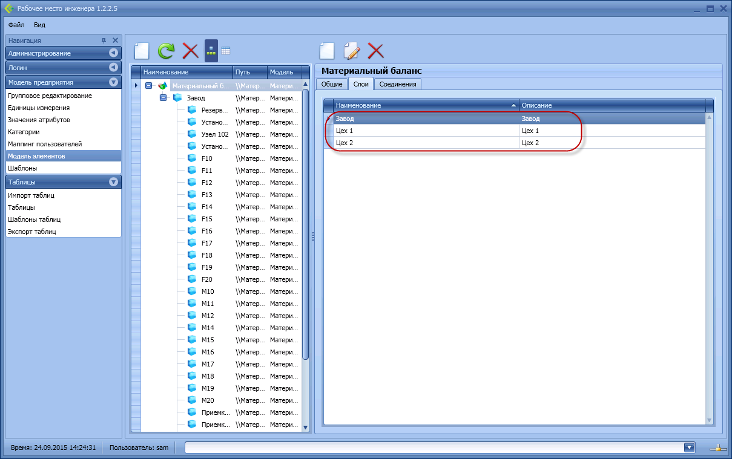
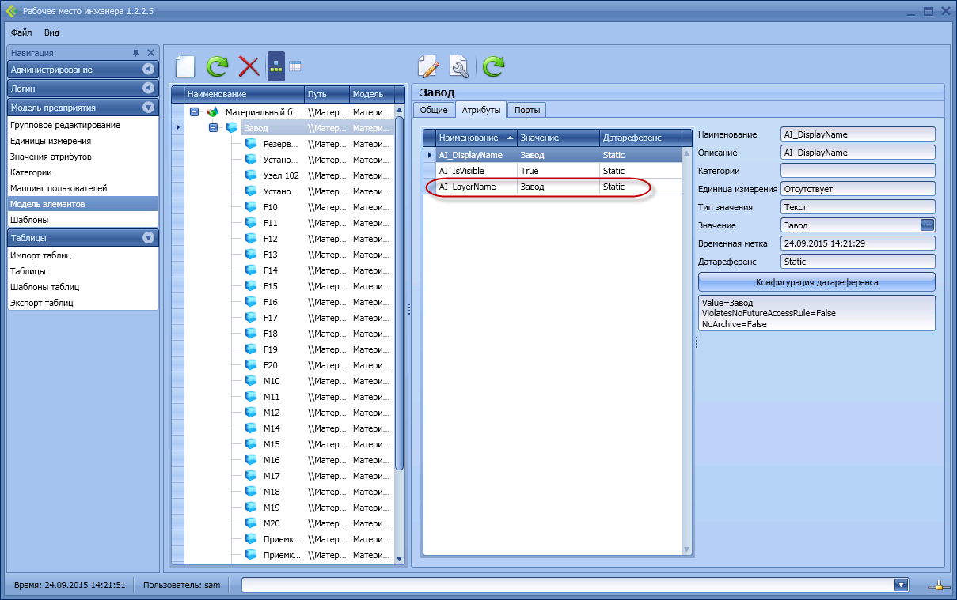
Конфигурирование модели материальных потоков
Соединения элементов:
Слои:
Структурные элементы:

Slide 65
Практика – Лабораторная работа №2

Slide 66
День 3
Теория:
Основные конфигурационные файлы
Конфигурационные файлы сервера
Конфигурационные файлы конфигуратора
Файл MappingConfig
Конфигурация для работы с расчетом баланса

Slide 67
День 3
Практика:
Настройка MappingConfig.xml
Синхронизация модели
Создание анализа
Создание пользователя
Размещение полученной лицензии
Запуск службы I-DRMS

Slide 68
раздел 9. обзор и Настройка конфигурационных файлов сервера I-DRMS

Slide 69
Основные конфигурационные файлы сервера I-DRMS
Indusoft.MB.ServerHost.exe.config
Настройка логов
Настройка подключения клиентов
Настройка подключения к I-DS/P
Настройка расчета солверов
Indusoft.MB.ModelConfigurator.exe.config
Настройка логов
Настройка запуска SQL-скрипта после выполнения синхронизации модели
MappingConfig.xml
Хранение мета-данных шаблонов элементов
Управление отображением и редактированием данных в АРМ
Notes:
Indusoft.MB.ServerHost.exe.config – хранит в себе основные настройки службы I-DRMS и солверов расчета:
Настройки логов
Настройки порта подключения клиентов
Настройки подключения к I-DS/P
Настройки расчета солверов
Настройки подключения к службе солвера
Indusoft.MB.ModelConfigurator.exe.config – хранит в себе основные настройки конфигуратора I-DRMS:
Настройка логов
Настройка запуска скрипта после выполнения синхронизации модели
MappingConfig.xml – хранит метаданные по шаблонам элементов, позволяет управлять отображением и редактированием данных

Slide 70
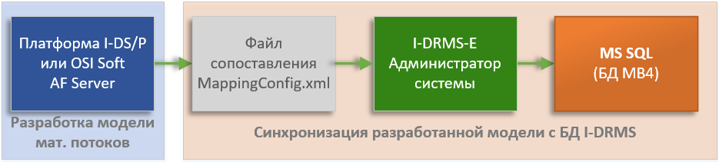
MappingConfig.xml Структура
<DataMap ….
<Table ….
<Template ….
<Attribute ….
<Sql …
<Af …
</Attribute>
.........
</Template>
</Table>
</DataMap>
DataMap – корневой узел
Корневой узел содержит коллекцию узлов Table
Узлы Table описывают, какие типы элементов в каких таблицах хранятся: Meter, Flow, Transaction, Node, Unit, ReceipmentUnit, ShipmentUnit, StructureItem, ModelCase
Узелы Table содержит коллекцию узлов Template
Узлы Template описывают шаблоны модели: FlowTemplate, MeterTemplate, TankTemplate, ProcessTemplate, NodeTemplate
Узлы Template содержат коллекцию узлов Attribute
Узлы Attribute описывают сопоставление атрибутов шаблонов с полями базы данных
Notes:
Файл MappingConfig.xml располагается в папке, куда установлен сервер I-DRMS. При помощи этого файла описывается, какие атрибуты шаблонов используются в программе, как они будут отображаться в программе, а также каким образом эти атрибуты будет редактировать пользователь.

Slide 71
Основные параметры узла Attribute
XML-атрибут | Описание
displayName | Позволяет указать отображаемое имя атрибута (оно выводится в диалоге редактирования свойств элементов данного типа в АРМ)
runInAnalyses | Определяет анализ, в котором определен атрибут. По умолчанию атрибуты определены во всех анализах
OperationMode | Определяет, когда вычисляется атрибут: • None – никогда; • Write - при публикации; • BeforeReconcile – до согласования; • AfterReconcile – после согласования; • Load – при загрузке данных; • AfterLoad – после загрузки данных; • BeforePublish – до публикации; • AfterPublish – после публикации.
isEditable | Позволяет указать возможность редактирования данного атрибута в АРМ: • True – да; • False – нет
Notes:
Attribute – описание шаблона атрибута в модели Параметры:
displayName – отображаемое наименование атрибута в АРМ
runInAnalyses – определение к каких анализах используется данный атрибут. (“” и по умолчанию – используется во всех анализах)
OperationMode – моменты вычисления данного атрибута (Load – в процессе загрузки данных, AfterLoad – после загрузки данных, BeforeReconcile/AfterReconcile – до/после запуска расчета, Write – публикация атрибута в БДРФ)
isEditable – возможность редактирования атрибута в АРМ (через окно свойств объекта)
isEditableInGrid – возможность редактирования атрибута через таблицы (гриды) АРМ
isVisibleInGrid – видимость атрибута в таблицах АРМ
isVisibleInFormAsReadOnly – запрет редактирования, отображение в свойствах объекта
ignoreErrors – игнорирование ошибок при загрузке данных в атрибут
defaultValue – значение по умолчанию для атрибута (заполняется если в атрибуте возникла ошибка)
Format – формат отображения атрибута
Round – количество отображаемых знаков после запятой (происходит округление параметра)
Возможные xml-атрибуты элемента Attribute. Элемент описывает свойства атрибутов модели. Полный перечень возможных xml-атрибутов элемента Attribute приведен в документе «Администрирование сервера I-DRMS» (раздел 14.2.1.3).

Slide 72


Дополнительные параметры атрибута Editor
XML-атрибут | Описание
type | DoubleAttributeEditor – редактор по умолчанию. Если элемент Editor не задан, то используется именно DoubleAttributeEditor. Редактор применяется для редактирования атрибутов, имеющих тип System.Double, и представляет собой текстовое поле: StringComboAttributeEditor – применятся для редактирования атрибутов типа System.String. При этом значения выбираются из заранее определенного списка, настраиваемого при помощи xml-атрибута parameters. Строка, содержащаяся в этом xml-атрибуте, может состоять из пар Value=DisplayName, разделенных точкой с запятой. Например, parameters=”IS=Без массы;OS=Есть масса”. Благодаря этой строке, в раскрывающемся списке появляются 2 значения: “ Без массы ” и “ Есть масса ”. Этим значениям соответствуют значения “IS” и “OS” BoolAttributeEditor – применяется для редактирования атрибутов типа Boolean (имеющих тип System.Boolean), и представляет собой поле с галочкой:
parameters | Строка, позволяющая передать дополнительную конфигурационную информацию редактору. Значение, которое нужно указывать в этом xml-атрибуте зависит от типа редактора
Notes:
Editor – определение способа редактирования атрибута Параметры:
type – тип эдитора (по умолчанию используется редактор десятичных дробей DoubleAttributeEditor). Так же мы часто используем:
StringComboAttributeEditor – позволяет использовать выпадающий список параметров (удобно для редактирования Статусов объектов)
BoolAttributeEditor – для атрибутов типа Boolean (используется чекбокс)
MaterialAttributeEditor – используется для выбора продукта (список возможных значений загружается из справочника продуктов)
parameters – параметры эдитора (например, список значений отображаемое поле для атрибута)
Кроме обязательных элементов (SQL и AF), внутри элемента Attribute могут быть использованы следующие элементы: Editor и Converter.
Элемент Editor позволяет указать, с помощью какого элемента управления (редактора) необходимо редактировать значение данного атрибута в АРМ.
Элемент Converter позволяет указать конвертер, с помощью которого преобразуется значение столбца из БД I-DRMS, к значению, которое поддерживается атрибутом у элемента в Модели. Например, имя продукта в платформе хранится в атрибутах элементов в виде строки, тогда как в БД I-DRMS хранится идентификатор продукта.
Полный перечень возможных значений параметров Editor и Converter приведен в документе «Администрирование сервера I-DRMS» (раздел 14.2.1.3).

Slide 73

Дополнительные параметры атрибута Converter
XML-атрибут | Описание
type | MaterialAttributeConverter – применяется для атрибутов, содержащих название материала; ConfigStringAttributeConverter – позволяет вводимые в АРМ данные подставлять в качестве значения параметров в строки конфигурации атрибута. Для того чтобы задать имя параметра в конфигурационной строке, значение которого необходимо редактировать, необходимо воспользоваться xml-атрибутом parameterName.
parameterName | Позволяет задать значение, которое может быть использовано конвертером во время выполнения преобразования

Slide 74
Настройка сервера I-DRMS при первом запуске

Slide 75
Indusoft.MB.ServerHost.exe.config. Основные параметры
XML-атрибут | Описание
appender | Подсистема логирования: RollingFileAppender – основной лог LossLocationAppender – лог подсистемы поиска ошибок ControlSystemAppender – лог подсистемы контроля и мониторинга DependSystemAppender – лог подсистемы зависимостей
channel | Настройка порта подключения клиентов к службе I-DRMS
appSettings | Параметры службы I-DRMS, конфигурирование подключения к I-DS\P, TSDB
system.serviceModel | Служебные параметры. Описывают связанные со службой модули.
Notes:
Indusoft.MB.ServerHost.exe.config – хранит в себе основные настройки службы I-DRMS и солверов расчета:
Настройки логов
Настройки порта подключения клиентов
Настройки подключения к I-DS/P
Настройки подключения к БД РВ
Настройки расчета солверов

Slide 76
XML-атрибут | Описание
IspLogin IspPassword IspApplication AuthenticationMode | Описание подключения к I-DS\P: IspLogin – имя пользователя при аутентификации к службам I-DS/P IspPassword – пароль при аутентификации к службам I-DS/P IspApplication – название приложения при аутентификации к службам I-DS/P AuthenticationMode – способ аутентификации
TSDBConnectionName TSDBServerName TSDBLogin TSDBPassword | Описание подключение TSDBConnectionName – имя подключения TSDBServerName – путь подключения к серверу TSDB TSDBLogin – имя пользователя TSDBPassword – пароль
MeasuredColumn ToleranceColumn ObjectStatusColumn ReconciledColumn | Определение в каких полях находятся исходные данные для расчета баланса: MeasuredColumn – наименование поля измеренного значения ToleranceColumn – наименование поля абсолютной погрешности ObjectStatusColumn – наименование поля статуса объекта ReconciledColumn – наименование поля согласованного значения
RoundValueSolution RoundUnit ExactRoundingColumn | Параметры округления полученного решения: RoundValueSolution – флаг получения целочисленного решения RoundUnit – единицы округления целочисленного решения ExactRoundingColumn – наименование поля флага ограничения округления
SaveMatrixAndVectors SaveDirPath | Расширенное логирование солверов. Сохранение матриц: SaveMatrixAndVectors – флаг расширенного логирования солверов SaveDirPath – путь по которому будут сохраняться матрицы
ProdBalanceColumn | Наименование поля, для флага объекта на котором необходимо соблюдать продуктовый баланс.
TankIsMeasuredColumn | Наименование поля - флага измеряемости резервуара

Slide 77
Indusoft.MB.ServerHost.exe.config. Дополнительные параметры солвера
XML-атрибут | Описание
Исходные данные для расчета
MetrologicalUpperBoundColumn | Наименование поля верхней метрологической границы
MetrologicalLowerBoundColumn | Наименование поля нижней метрологической границы
TechnologicalUpperBoundColumn | Наименование поля верхней технологической границы
TechnologicalLowerBoundColumn | Наименование поля нижней технологической границы
KeepStillTanksVariables | Флаг пропуска резервуаров без движения
Результаты расчета
FlowStatusColumn | Наименование поля статуса потока
RecToleranceColumn | Наименование поля абсолютной погрешности согласованного значения
GlobalTestColumn | Наименование поля глобального теста
DegreeOfRedundancyColumn | Наименование поля степени избыточности системы

Slide 78
Indusoft.MB.ModelConfigurator.exe.config. Основные параметры
XML-атрибут | Описание
appender | Подсистема логирования: RollingFileAppender – основной лог
RunScript | Флаг запуска SQL-скрипта
FullPathScript | Полный путь к файлу скрипта
Notes:
Indusoft.MB.ServerHost.exe.config – хранит в себе основные настройки службы I-DRMS и солверов расчета:
Настройки логов
Настройки порта подключения клиентов
Настройки подключения к I-DS/P
Настройки подключения к БД РВ
Настройки расчета солверов

Slide 79

Indusoft.MB.ServerHost.exe.config
Настройка пути для сохранения лог-файлов
Секция client описывает внешние приложения, с которыми может взаимодействовать сервер I–DRMS
Настройка обратного обновления для клиентов
Секция appSettings содержит основные настройки сервера и расчетного модуля (солвера)
Notes:
В файле Indusoft.MB.ServerHost.exe.config располагаются настройки, влияющие на работу сервера I-DRMS. Файл находится в рабочем каталоге установленного сервера.
Более детальное описание приведено в документе «Администрирование сервера I-DRMS» (раздел 14.1).
Все настройки из файла загружаются при запуске службы. При внесении изменений в файл требуется перезапуск службы.

Slide 80
раздел 10. Работа в Конфигураторе I-DRMS

Slide 81

Синхронизация модели
Выбор сервера моделей (I-DS/P или PI AF)
Авторизация в I-DS/P
Настройка подключения к БД SQL I-DRMS
Выбор модели для синхронизации
Лог синхронизации
Notes:
Синхронизация модели материальных потоков, разработанной в I-DS/P, с БД I-DRMS осуществляется с помощью приложения I-DRMS-E (Конфигуратор). При запуске конфигуратор подгружает файл сопоставления MappingConfig.xml и при запуске синхронизации загружает из модели платформы только те элементы, шаблоны которых прописаны в файле сопоставления. То же касается и атрибутов элементов (загружаются только те атрибуты, которые указаны для этого шаблона в файле сопоставления).
После внесения изменений в файл сопоставления необходимо перезапустить приложение I-DRMS-E (Конфигуратор).

Slide 82

Настройка анализов
Вкладка Работа с анализами
Панель управления вкладкой
Окно редактирования анализа
Notes:
Страница предназначена для конфигурирования анализов модели. В одной модели может быть несколько анализов, различающихся длиной расчетного периода и способом обработки данных.

Slide 83

Настройка ролей пользователей
Вкладка Роли
Создание и удаление ролей
Конфигурирование набора функций для роли
Notes:
Каждый пользователь в системе I-DRMS имеет свою роль, которая назначается сервером I-DRMS во время соединения с I-DRMS-C. В комплексе I-DRMS используется следующий набор ролей пользователей по умолчанию:
- Supervisor - разрешены все действия, которые предусмотрены программой, обычно назначается старшему экономисту и администратору.
- User - разрешено изменение значений атрибутов элементов в программе, создание и редактирование транзакций, редактирование данных точек приемки-отгрузки, а так же просмотр вкладок в рамках своего подразделения.
- Spectator - разрешен просмотр вкладок в рамках своего подразделения.
С помощью АРМ I-DRMS-E можно изменять права доступа к функционалу как у настроенных по умолчанию ролей, так и создавать дополнительные роли.

Slide 84


Настройка учетных записей пользователей
Вкладка Учетные записи
Панель управления вкладкой
Окно создания/ редактирования учетной записи
Notes:
Страница предназначена для конфигурирования учетных записей пользователей.
Для добавления новой учетной записи необходимо нажать кнопку Создать.
Для редактирования учетной записи необходимо выделить ее в таблице и нажать кнопку Редактировать.
Для удаления учетной записи необходимо выделить ее в таблице и нажать кнопку Удалить.
С помощью кнопок Вверх/Вниз настраивается порядок расположения учетных записей в списках на панелях Статус периода и Статус пользователя АРМ клиента.

Slide 85
Практика – Лабораторная работа №3

Slide 86
День 4
Теория:
Конфигурация подключения к серверу I-DRMS
Настройка вкладок в ControlsCfg.xml
Конфигурация клиента Client.config
Настройка КИМ
Понятие плагинов и их настроек
Подключение АРМа «Учета движения» для загрузки операций
Понятие УПО
Настройки солвера в ограничениях
Принципы поиска причин отсутствия решения

Slide 87
День 4
Практика:
Конфигурирование клиента
Запуск клиента
Создание периода и загрузка исходных данных
Анализ и исправление ошибок
Настройка КИМ
Подключение модуля «Учета движения»
Создание операций в модуле «Учет движения»
Создание УПО
Расчет баланса классическим солвером и анализ результатов
Расчет баланса в ограничениях

Slide 88
раздел 11. обзор и Настройка конфигурационных файлов клиента I-DRMS

Slide 89
Настройка клиента I-DRMS при первом запуске и возможности клиента

Slide 90






Конфигурационные файлы приложения I-DRMS-C
1. Файл ControlsCfg.xml – набор и стили вкладок АРМа
2. Файл RemotingServers.xml – настройка подключений к серверам I-DRMS (адреса серверов)
3. Файл Indusoft.MB.Client.exe.config – набор и наиме-нование кнопок и пунктов меню АРМа
Notes:
файл ControlsCfg.xml располагается в корне папки users. Далее файл ControlsCfg.xml будет называться файлом по умолчанию.
Файл по умолчанию берется в тех случаях, когда не заданы специфичные настройки вкладок для конкретного пользователя.
Если необходимо чтобы у конкретного пользователя отображался определенный набор вкладок, отличный от настроенного в файле по умолчанию, следует скопировать и изменить оба файл ControlsCfg.xml в папку выбранного пользователя. Папка пользователя создается автоматически при создании пользователя или при первом переходе на вкладку Учетные записи в Конфигураторе I-DRMS-E.
Файл Indusoft.MB.Client.exe.config располагается в каталоге с установленным клиентским приложением I-DRMS-С.
Файл RemotingServers.xml располагается в каталоге с установленным клиентским приложением I-DRMS-С. В файле настраивается строка подключения к серверу (адрес и порт). В случае, если необходимо подключаться к разным серверам – в файле создаются дополнительные строки, в которых указываются адреса серверов.

Slide 91

































Возможности I-DRMS-C
Отображение модели материальных потоков в графическом виде на вкладке Визуализация.
Кроме самой модели на данной вкладке отображаются данные периода, подсвечиваются объекты с ошибками. Для удобства отображения объекты группируются в визуальные группы.
Реализована навигация между вкладками.
Панель Пользователи
Панель Статус периода
Создание периода
Редактирование границ периода
Удаление периода
Переключение меду периодами
Просмотр истории изменения атрибутов
Реализована возможность настройки:
скинов интерфейса;
визуальных схем вкладки Визуализация;
цвета шрифтов и фона.
Предусмотрена возможность сброса настроек к настройкам по умолчанию.
Реализован механизм создания и восстановления резервных копий периодов с данными и историей изменения.
Редактирование атрибутов элементов (из меню редактирования и из грида)
Простые фильтры и сортировка
Формирование отчетов:
- встроенных
- внешних с сервера отчетов
Панель Статус пользователя
Отображение пиктограмм источников данных атрибутов:
формула
датареференс
тег
значение было
скорректировано пользователем
Выполнение всех разрешенных функций в системе:
Загрузка исходных данных
Согласование
Публикация данных
Закрытие периода
Создание/восстановление резервной копии данных периода
и т.д.
Панель События
Реализована возможность настройки отображения мест правок исходных данных пользователями, настройки сортировки объектов во вкладках
Просмотр истории действий в периоде
Сложные фильтры и группировка
Подсветка объектов, содержащих ошибки (грубые ошибки в исходных данных и ошибки согласования). Отображение текстового описания ошибки при наведении курсора мыши на объект с ошибкой.
Панель ошибок:
1 – группировка ошибок по типу (ошибки загрузки, грубые, ошибки согласования)
2 – группировка ошибок по объектам
3 – описание ошибки
Чат
Notes:
Полный перечень всех возможностей и их подробное описание приведено в документе «I-DRMS-C: Руководство пользователя».

Slide 92
раздел 12. Определение и обзор существующих плагинов

Slide 93
Плагины. Определение
Плагин – независимо компилируемый программный модуль, динамически подключаемый к основной программе и предназначенный для расширения её возможностей.
В отличие от датареференсов, которые настраиваются непосредственно для каждого атрибута каждого элемента модели, плагины выполняются для всей модели в целом.
Плагины представляют собой наборы библиотек, которые находятся в каталоге PlugIns с установленным сервером. Подключение и настройка параметров запуска плагинов производятся в файле ToolsConfig.xml, который находится в папке с установленным сервером. Дополнительные настройки отдельных плагинов могут производиться в отдельных конфигурационных файлах в папке PlugIns.

Slide 94

Плагины. Перечень
Indusoft.MB.Import.Transfers.Oms предназначен для импорта операций из I-DS/MS (I-OMS) в базу данных I-DRMS с помощью сервисов I-DS/P.
Indusoft.MB.BalanceControl предназначен для балансового контроля перед закрытием. По умолчанию производится контроль переходящих из периода в период остатков. Существующие в смежных периодах остатки проверяются на равенство (согласованный остаток предыдущего равен начальному остатку текущего). Если резервуар отсутствует в прошлом периоде, то начальный остаток в текущем должен быть равен нулю. И наоборот, удаляемый из модели в текущем периоде резервуар должен содержать нулевой согласованный остаток. Кроме того, возможна настройка собственных проверок. В случае, если балансовый контроль не пройден, запрещается закрытие периода.
Indusoft.MB.AutoCase осуществляет автоматическое создание, согласование и публикацию периода. Запускается в момент, когда необходимо автоматически выполнить действия с периодом. Наиболее эффективен для периодичного запуска с определенным интервалом (например, ежедневно создавать новый период и загружать в него данные).
Indusoft.MB.AutoPublication выполняет автоматическую публикацию отчетов после закрытия периода.
Indusoft.MB.ImportConstTransfers осуществляет загрузку условно-постоянных операций (УПО) в период.
Notes:
Полный перечень всех плагинов с описанием и настройками приведен в документе «Администрирование сервера I-DRMS» (раздел 15).

Slide 95

Плагины. Настройка
Файл ToolsConfig.xml располагается в корневом каталоге с установленным сервером. Он описывает все подключаемые плагины системы (как запускаются, с какими параметрами и т.д.). Чтобы запустить плагин, его необходимо прописать в файл ToolsConfig.xml и перезапустить сервер I-DRMS. Файл имеет следующую структуру:
<ToolsConfig xmlns="urn:InduSoft.MatBalance.ToolsConfig">
<Tools />
<Tools />
</ToolsConfig>
В таблице ниже приведено описание некоторых xml-атрибутов элемента Tools.
Notes:
Корневая секция ToolsConfig содержит несколько вложенных секций Tools, каждой из которых соответствует один плагин. Формат секции Tools:
<Tools className="" runType=" " runAlways=" " ignoreError="" param="" interval="" runInAnalyses="" firstRun="" firstRunMin=""/>
Полное описание структуры файла ToolsConfig.xml и настроек плагинов приведено в документе «Администрирование сервера I-DRMS» (раздел 14.5, 15).

Slide 96
Настройка импорта операций из
модуля учета движения сырья и готовой продукции (I-DS/MS) в АСРМБ (I-DRMS)

Slide 97


Импорт операций
Импорт операций перекачек из I-DS/MS (I-OMS) в базу данных I-DRMS осуществляется с помощью плагина Indusoft.MB.Import.Transfers.Oms.

Slide 98
Импорт операций. Настройка
Настройку импорта операций можно разделить на несколько частей:
Настройка аутентификации к сервисам I-DS/P.
Настройка запуска плагина.
Настройки правил импорта в файле конфигурации плагина.
1. В файле Indusoft.MB.ServerHost.exe.config находятся настройки аутентификации к сервисам I-DS/P. Пример:
<appSettings>
<add key="DiscoveryProbeAddress" value="NET.TCP://localhost:8081/IspServices" />
<add key="IspLogin" value="sam" />
<add key="IspPassword" value="sam" />
<add key="IspApplication" value="I-DS/EC" />
<add key="AuthenticationMode" value="Isp" />
</appSettings>

Slide 99
Импорт операций. Настройка
2. Настройка запуска плагина производится в файле ToolsConfig.xml. Пример:
<!-- Импорт операций из учета движения -->
<Tools className="Indusoft.MB.ImportTransfers.ImportSqlTransfersToMB, Indusoft.MB.ImportTransfers"
runType="BeforeCollectInputs"
runInAnalyses=""
runAlways="true"
ignoreError="true" param="FILE=OMSMapping.xls;FileConfig=TransferConfig.xml" />
3. Настройки модуля хранятся в файле TransferConfig.xml (в папке PlugIns в рабочей директории сервера I-DRMS). Пример:
<?xml version="1.0" encoding="utf-8" ?>
<TransferConfig xmlns="urn:InduSoft.MatBalance.ImportTransfers.BatchDB">
<Behaviour needField="" allowMerge="true" duplicateMode="Skip" replaceDest="true" replaceSource="true" deleteTransfers="true" useCachedFile="false" />
<Fields>
<Field name="sourceProduct" category="SourceProduct" afName="Material" piName="SourceProduct" required="true" xlsColumn="11" />
<Field name="destProduct" category="DestProduct" afName="Material" piName="DestProduct" required="true" xlsColumn="12" />
<Field name="sourceMass" category="SourceMass" afName="MeasuredMass" piName="SourceMass" required="true" xlsColumn="13"/>
<Field name="destMass" category="DestMass" afName="MeasuredMass" piName="DestMass" required="true" xlsColumn="13" />
…
</Fields>
<MassRules defaultRule="Dest">
<Rule sourceTemplate="NodeTemplate" destTemplate="TankTemplate" ruleType="Dest" />
<Rule sourceTemplate="TankTemplate" destTemplate="NodeTemplate" ruleType="Source" />
</MassRules>
…
<Replications>
<Replication byDirection="Source" property ="SourcePartUId" />
<Replication byDirection="Target" property ="TargetPartyUid" />
</Replications>
</TransferConfig>

Slide 100
Настройка комплекса I-DRMS для работы с классическим солвером

Slide 101

I-DRMS\MB: классический солвер
Настройка сервера.
Переменные для солвера формируются в соответствии с настроенными в файле Indusoft.MB.ServerHost.exe.config ключами:
MeasuredColumn – наименование столбца с измеренным значением:
<add key="MeasuredColumn" value="Measured" />
ToleranceColumn – наименование столбца с погрешностью:
<add key="ToleranceColumn" value="Tolerance" />
ObjectStatusColumn – наименование столбца статуса объекта:
<add key="ObjectStatusColumn" value="ObjectStatus" />
ReconciledColumn – наименование столбца согласованного значения:
<add key="ReconciledColumn" value="Reconciled" />
При найденном решении данные выгружаются в поле, указанное в ReconciledColumn.
Настройка клиента.
В файле Indusoft.MB.Client.exe.config необходимо настроить доступность функционала запуска солвера в АРМе:
<add key="EnableSolverButton" value="true" />
Notes:
Все настройки, влияющие на работу солвера, находятся в конфигурационном файле Indusoft.MB.ServerHost.exe.config.
Для всех типов солвера общими являются следующие настройки:
SolutionMethod: метод решения:
0 = IKL;
1 = MKLDense;
2 = MKLSparse;
3 = SuperdecompositionWithMKLDense;
4 = SuperdecompositionWithMKLSparse:
<add key="SolutionMethod" value="3" />
KeepStillTanksVariables: true – для корректного расчета резервуаров без движения:
<add key="KeepStillTanksVariables" value="true" />
RoundValueSolution: false = выполняется обычное решение, true = целочисленное решение (пока выполняется только в режиме супердекомпозиции, т.е. при методе 3 или 4):
<add key="RoundValueSolution" value="true" />
RoundUnit: единицы округления для целочисленного решения, «1» соответствует тонне:
<add key="RoundUnit" value="0,001" />
Подробное описание приведено в документе «Администрирование сервера I-DRMS» (разделы 17.1 – 17.2).

Slide 102
I-DRMS\MB: классический солвер. Особенности работы
Классический солвер – солвер с минимальным набором возможностей. Предназначен для решения задачи получения согласованного МБ без учета метрологических и технологических ограничений. Основные особенности в работе солвера:
Не корректируются потоки и остатки с нулевой погрешностью (абсолютная погрешность равна нулю).
Не корректируются потоки с нулевыми расходами и нулевые остатки на конец расчетного периода.
Не корректируются остатки на начало расчетного периода.
Все остальные потоки и остатки на конец периода корректируются с учетом весовых коэффициентов, но без ограничений (в результате расчета баланса могут быть получены отрицательные значения, если не все грубые ошибки были устранены).
Решение всегда будет найдено.

Slide 103
Настройка комплекса I-DRMS для работы с солвером в ограничениях

Slide 104




I-DRMS\MB: солвер в ограничениях. Принцип работы и конфигурирование.
Солвер в ограничениях оперирует понятиями метрологических и технологических ограничений.
Метрологические ограничения – обусловлены погрешностями приборов учета и измерительных каналов. Метрологические ограничения задаются для шаблонов резервуаров, измерителей и операций.
Технологические ограничения – обусловлены физическими свойствами объекта (диаметром трубопровода, максимальной вместимостью резервуара). Технологические ограничения задаются для шаблонов резервуаров, потоков и операций.
Перечень действий для настройки солвера в ограничениях:
1.Добавить атрибуты в модель
2.Добавить атрибуты в MappingConfig.xml
3.Синхронизи-ровать
4.Добавить столбцы в таблицы SQL
5.Добавить ключи в файл Indusoft.MB.ServerHost.exe.config
6.Перезапустить службу сервера
Notes:
Согласование в отграничениях отличается от обычного согласования введением ограничений на поиск согласованных значений. Исходные данные – те же, что для обычного согласования плюс наложенные в параметрах и объектах ограничения на поиск решения. Ограничения бывают метрологическими и технологическими. Технологические ограничения – ограничения, связанные с физическими свойствами объекта, например, диаметр трубы не позволит прокачать больше чем 10 тонн нефти определенной температуры за сутки. Метрологические ограничения задаются для каждого объекта согласования, исходя из метрологии. Изначально солвер ищет решение в заданных ограничениях, если не находит его, то в зависимости от значения параметра MayViolateMetrologicBounds, определяющего возможность поиска решения вне метрологии, ищется общее решение. При существовании решения вне метрологии разбалансы по объектам могут сбрасываться в потоки потерь в зависимости от выбранных настроек.
Подробное описание работы солвера и его настроек приведено в документе «Администрирование сервера I-DRMS» (раздел 17.4).

Slide 105
I-DRMS\MB: солвер в ограничениях. Основные параметры солвера.
Настройка сервера.
Переменные для солвера в ограничениях формируются в соответствии с настроенными в файле Indusoft.MB.ServerHost.exe.config ключами:
MayViolateMetrologicBounds – возможность нарушать метрологические границы:
<add key="MayViolateMetrologicBounds" value="true" />
MetrologicalLowerBoundColumn – нижняя граница метрологических ограничений:
<add key="MetrologicalLowerBoundColumn" value="MetroLowerBound"/>
MetrologicalUpperBoundColumn – нижняя граница метрологических ограничений:
<add key=" MetrologicalUpperBoundColumn " value=" MetroUpperBound"/>
TechnologicalLowerBoundColumn – нижняя граница метрологических ограничений:
<add key=" TechnologicalLowerBoundColumn" value=" TechnoLowerBound"/>
TechnologicalUpperBoundColumn – нижняя граница метрологических ограничений:
<add key=" TechnologicalUpperBoundColumn" value=" TechnoUpperBound"/>
AttrNameRecImbalance – для записи значения разбаланса:
<add key="AttrNameRecImbalance" value="RecImbalance"/>
Технологические границы по умолчанию:
<add key="DefaultLowerBoundValue" value="0"/>
<add key="DefaultUpperBoundValue" value=«9999999"/>

Slide 106
I-DRMS\MB: солвер в ограничениях. Особенности работы
Солвер в ограничениях обладает более широким набором возможностей, в отличие от классического солвера. Предназначен для решения задачи получения согласованного МБ с учетом метрологических и технологических ограничений и зависимостей потоков. Основные особенности в работе солвера:
Не корректируются потоки и остатки с нулевой погрешностью (абсолютная погрешность равна нулю).
Не корректируются потоки с нулевыми расходами и нулевые остатки на конец расчетного периода.
Не корректируются остатки на начало расчетного периода.
Все остальные потоки и остатки на конец периода корректируются с учетом ограничений (метрологические ограничения могут быть нарушены, технологические - нет).
Решение не всегда будет найдено.
При расчете баланса учитываются настроенные зависимости между потоками.
Для расчета внеплановых потерь может использоваться механизм создания балансовых операций.

Slide 107

КИМ
КиМ – система Контроля и Мониторинга. Данный функционал предназначен для контроля за значениями показателей. Он позволяет настроить цветовую индикацию при выходе значений показателей за границы допустимого и других нарушениях.
Основное назначение КиМ:
- настройка контроля и мониторинга;
- контроль и мониторинг ошибок балансовых данных.
Notes:
Рабочее пространство модуля Настройка КиМ состоит из отдельных прикрепляемых окон (dock window), расположение которых сохраняется при закрытии АРМ, Рис. 1.186. Описание окон приведено в подпунктах 1.6.30.1 – 1.6.30.7.

Slide 108

Панель мониторинга (проверяльщик ошибок)
Панель Мониторинг (Мониторинг системы контроля) предназначена для быстрого поиска ошибок (результатов контроля) и их устранения
Панель визуально можно разделить на несколько частей:
1) панель уведомлений (по умолчанию скрыта);
2) шапка;
3) табличная часть Результаты контроля;
4) блок отображения сообщения выбранного результата контроля.
В I-DRMS реализована функция проверки элементов, входящих в модель, на наличие ошибок. Ошибки бывают трех категорий:
ошибки загрузки данных – возникают при получении значений атрибутов после загрузки данных. Например, в качестве источника данных для атрибута указан несуществующий PI-тег;
грубые ошибки – в эту категорию входят ошибки, связанные с неверными измеренными данными по какому-либо элементу. Например, отрицательная измеренная масса по расходомеру является грубой ошибкой;
ошибки согласования – в эту категорию входят ошибки, связанные с некорректными согласованными данными. Например, разбаланс по установке (по согласованными данным) является ошибкой согласования.
Notes:
Панель уведомлений предназначена для отображения сообщений системы контроля (область 1, Рис. 1.216). Если изменения требуют пересчета результатов контроля, на панели отображается кнопка Обновить. При нажатии на кнопку Обновить происходит полный пересчет системы контроля.
Шапка содержит визуальные элементы для фильтрации результатов контроля, отображаемых в табличной части (область 2, Рис. 1.216):
раскрывающийся список Группы;
раскрывающийся список Типы.
Раскрывающийся список Группы содержит значения справочника Группы контроллеров. Помимо значений справочника список содержит специальный элемент Все группы, который устанавливает фильтр для всех групп контроллеров. Каждый элемент списка содержит информацию о количестве результатов контроля для группы.
Раскрывающийся список Типы содержит значения справочника Типы контроллеров. Помимо значений справочника список содержит специальный элемент Все типы, который устанавливает фильтр для всех типов контроллеров. Каждый элемент списка содержит информацию о количестве результатов контроля для типа.
При выборе значений из раскрывающихся списков Группы и Типы происходит обновление содержимого табличной части Результаты контроля для выбранного типа и группы.

Slide 109
Условно-постоянные операции (УПО)

Slide 110






УПО. Настройка и использование
В случае, если при сведении баланса часто требуется создание операций перемещения продуктов с одними и теми же источниками и приемниками вручную непосредственно в I-DRMS, то можно использовать механизм УПО, который позволяет подготовить перечень таких операций и настроить правила расчета массы. Для отображения пункта меню УПО необходимо в файле Indusoft.MB.Client.exe.config выставить ключ:
<add key="EnableConstTransaction" value="true" />
Notes:
Для автоматического создания УПО в периоде необходимо использовать плагин Indusoft.MB.ImportConstTransfers
Подробное описание работы с УПО приведено в документе «I-DRMS-C: Руководство пользователя» (раздел 1.3.1.1).

Slide 111
Практика – Лабораторная работа №4

Slide 112
День 5 Дополнительные функции I-DRMS
Теория:
Формирование отчетов
Динамические таблицы
Резервные копии периодов
Разбаланс по заводу
Плагин балансового контроля
Визуализация
ПГО
Перспектива развития I-DRMS (АСО)

Slide 113
День 5
Практика:
Настройка и формирование отчета в I-DRMS
Настройка и формирование динамических таблиц
Создание резервной копии
Включение разбаланса по заводу
Настройка плагина балансового контроля

Slide 114
Подсистема формирования отчетов

Slide 115

Отчеты. Возможности подсистемы
Отчеты, которые можно сформировать в клиентском АРМ, по источнику делятся на три категории:
внутренние встроенные отчеты, формируемые сервером I-DRMS (форма отчета не меняется);
внешние отчеты, формируемые Сервером отчетов I-RS компании «Индасофт» («жесткие» отчеты, не динамические);
внутренние динамические отчеты, формируемые сервером I-DRMS (с использованием механизма агрегационных таблиц).

Slide 116


Отчеты. Общие настройки
Основные настройки подсистемы формирования отчетов выполняются в файле ReportConfig.xml, расположенном в папке сервера. Структура файла:
<Report xmlns="urn:InduSoft.MatBalance.ReportConfig" name="Отчеты">
<Report name="Динамические отчеты" runInAnalyses="">
<Report name=" " timeSelector=" " runInStructures=""
generator=" " templatePath=" " />
</Report>
Файл содержит ряд вложенных секций Report, которые соответствуют иерархическому меню в АРМ. При этом названия пунктов меню определяются значениями атрибута name. Основные Xml-атрибуты элемента Report:
Notes:
При формировании отчетов подсистема генерации отчетов может выполнять их кэширование, чтобы избежать повторной генерации, особенно если это требует значительного времени. Кэширование отчетов можно разрешить или запретить для каждого из видов отчетов в отдельности. Соответствующая настройка выполняется путем редактирования файла конфигурации отчетов ReportConfig.xml.
Все генерируемые отчеты в открытом периоде не кэшируются, в опубликованном (закрытом) - кэшируются, но в момент повторного открытия ранее закрытого периода - кэш периода сбрасывается.
Для хранения готовых отчетов используется каталог, имя которого указывается в параметре CacheRoot файла конфигурации службы сервера Indusoft.MB.ServerHost.exe.config. Этот каталог автоматически создается в каталоге установки сервера I-DRMS при запуске его службы. Максимальный размер кэша отчетов указывается в параметре CacheSize файла конфигурации. При превышении указанного размера наиболее старые отчеты удаляются.
Подсистема генерации отчетов позволяет осуществлять пакетное формирование отчетов и их публикацию в определенном каталоге, причем для каждого периода создается отдельный подкаталог. Публикацию можно разрешить или запретить для каждого отчета в отдельности (параметр autoGenerate в файле ReportConfig.xml).
Для публикации отчетов используется каталог, указанный в параметре PublicDir файла конфигурации сервера Indusoft.MB.ServerHost.exe.config.
Полный перечень Xml-атрибутов элемента Report и подробное описание настроек приведены в документе «Администрирование сервера I-DRMS» (раздел 14.3).

Slide 117



Отчеты. Настройка формирования встроенных отчетов
В комплексе I-DRMS реализован перечень встроенных динамических отчетов с разработанными неизменными формами. Основные из них:
материальный баланс по установкам;
отгрузка / приемка;
движение по заводу / движение по цеху;
смешение;
остатки.
Notes:
Для формирования встроенных отчетов необходимо в файле ReportConfig.xml указать нужный генератор отчета (атрибут generator=" " ).
Для некоторых отчетов (остатки, движение по цеху, движение по заводу, смешение) необходимо настраивать дополнительные поля в таблице продуктов SF_Material table:
OutOfBalance - Признак забалансового учета продукта. В отчетах определяет отдельный блок информации по таким продуктам, т.е. выделяет их из общего отчета
Material Group - Определяет принадлежность материала к группе. Обязательно для заполнения
Material Category - Определяет принадлежность материала к категории. Обязательно для заполнения
и прочие
Кроме того, для некоторых отчетов требуется особая настройка модели материальных потоков.
Подробное описание настроек модели для формирования каждого отчета приведено в документе «Администрирование сервера I-DRMS» (раздел 20).

Slide 118
Отчеты. Настройка формирования отчетов с сервера отчетов I-RS
Пользователь I-DRMS-C видит в меню Отчеты ссылки на отчеты с «Сервера отчетов I-RS/PI», выбирает период, после чего служба сервера отчетов выдает сформированный отчет. В конфигурационном файле Indusoft.MB.ServerHost.exe.config должна быть добавлена следующая секция в <configuration> \ <system.runtime.remoting> \ <application>:
<client>
<wellknown type="Common.Library.Interfaces.IPIRSServer, Common.Library" url= "tcp://10.4.10.11:8088/PIReportServer/ServerObj" />
</client>
Здесь в XML-атрибуте url указывается IP-адрес (сетевое имя) сервера, где работает Сервер отчетов.
Далее, в конфигурационном файле ReportConfig.xml конфигурируется сам список отчетов с «Сервера отчетов», которые доступны в I-DRMS-C. Пример подключения внешнего отчета:
<Report name="36 форма отчетов" generator="Indusoft.MB.Server.ReportGenerators.ReportServerReportGenerator, Indusoft.MB.Server.ReportGenerators" itemSelector="None" timeSelector="Interval" componentSelector="None" param=«36тп;piadmin" />
В XML-атрибуте param указывается последовательно через точку с запятой "ИМЯ_ШАБЛОНА_СЕРВЕРА_ОТЧЕТОВ;ИМЯ_PI-ПОЛЬЗОВАТЕЛЯ__КОТОРЫЙ_ИМЕЕТ_ДОСТУП_К_ЭТОМУ_ШАБЛОНУ"

Slide 119

Отчеты. Настройка формирования внутренних динамических отчетов
Для построения динамических отчетов с использованием пользовательских отчетных форм (в отличие от встроенных отчетов) в системе I-DRMS используется механизм агрегационных таблиц.
Агрегационные таблицы создаются по правилам, указанным в конфигурационном файле AggregationTables.xml. На основании этих правил в БД MS SQL формируются дополнительные таблицы.
Далее разрабатываются шаблоны отчетных форм в формате MS Excel, ячейки которых заполняются на основании запросов к сформированным ранее таблицам в БД.
Notes:
Подробное описание настройки внутренних динамических отчетов приведено в документе «Администрирование сервера I-DRMS» (раздел 18-19).

Slide 120
факультативная часть. Структура БД и дополнительный функционал I-DRMS

Slide 121
Динамические закладки в клиенте I-DRMS-C

Slide 122

Динамические закладки. Описание
Динамическая закладка служит для отображения динамических элементов модели, не являющихся объектами балансировки, но тесно связанными с задачей расчета баланса. Например, для оценки ключевых показателей производства и выполнения плановых заказов требуется оперативно получать информацию по выработке продукции на основе рассчитанного баланса. Эти и другие показатели можно выводить на динамические закладки.

Slide 123

Динамические закладки. Настройка
1. Добавление элементов и отображение их на динамических вкладках.
Источником данных служат динамические таблицы, существующие в базе в количестве девяти штук и именуемые OtherTable1, OtherTable2, … OtherTable9. Данные в таблицы попадают после синхронизации с БД инструмента разработки моделей (I-DS/EC) и загрузки данных в период. В I-DS/EC необходимо создать соответствующие шаблоны OtherTemplate1, …, OtherTemplate9 и добавить в модель элементы, созданные на базе этих шаблонов.
Далее необходимо в файле ControlsCfg.xml включить отображение динамических вкладок (на текущий момент может быть включено до 3 вкладок):
<Page Name="DynamicPageOneXtra" Description="Динамическая закладка1" DisplayName="Динамическая закладка.Первая" Enabled="true">
<Tables>
<Table Name="OtherTable1" Description="OtherTable1"></Table>
<Table Name="OtherTable4" Description="OtherTable2"></Table>
</Tables>
</Page>
2. Настройка зависимостей между динамическими элементами.
Между элементами динамических таблиц на вкладке могут существовать зависимости, т.е. в одной таблице располагаться родительские элементы, в другой – дочерние. Зависимости настраиваются в файле MappingConfig.xml с помощью атрибута dependType=""
3. Настройка панели фильтров.
В верхней части вкладки над таблицами может располагаться панель фильтров (автоматически появляется при наличии хотя бы одного настроенного в MappingConfig.xml фильтра)
Notes:
Фильтр можно задать на любой атрибут любого шаблона (кроме тех атрибутов, по которым существуют зависимости dependType), например так:
<Attribute displayName="Наименование" OperationMode="Load" returnToAF="false" isVisibleInGrid="true" isEditable="false" ignoreErrors="true" filterName="Парк 1" filter="Парк 1">
<Sql name="Name" type="NVarChar" length="50"/>
<Af name="Name" type="System.String"/>
<Editor type="StringAttributeEditor"/>
</Attribute>
Настройка фильтра происходит с помощью двух атрибутов – filterName и filter:
filterName задает имя фильтра на панели;
filter – собственно значение фильтра.
Подробное описание настройки динамических закладок приведено в документе «I-DRMS-C: Администрирование клиента» (раздел 3).

Slide 124
Создание резервных копий периодов и их восстановление

Slide 125



Бэкапирование данных периода
Очень часто возникает потребность в том, чтобы отредактировать модель производства. Для этого приходится удалять период, создавать его заново и синхронизировать новую модель в этот новый период. При этом бывает необходимо сохранить все внесенные вручную правки. Для таких случаев разработан модуль бэкапирования данных периода в Excel (или модуль резервного копирования).
Для того, чтобы пользователь имел возможность воспользоваться функционалом резервного копирования, необходимо запустить конфигуратор I-DRMS-E и настроить соответствующие права.
Notes:
Подробное описание механизма бэкапирования данных периода приведено в документе «Администрирование сервера I-DRMS» (раздел 23).

Slide 126

Визуализация. Описание
На странице Визуализация пользователь имеет возможность визуально увидеть модель производства и произвести расчёт избыточности.
Подключение указанной страницы осуществляет администратор АСРМБ в файле ControlsCfg.xml. Пользователь имеет возможность выбрать визуальную схему представления модели производства.
На рисунке показан внешний вид страницы Визуализация. Всю рабочую область страницы занимает схема модели производства.

Slide 127
Поиск грубых ошибок в исходных данных
Для того что бы начать процесс поиска грубых ошибок нам прежде всего нужно определиться что мы понимаем под определением «ошибка»? Как мы понимаем что она есть?
Основной принцип которого мы придерживаемся - это если в модели(периоде) возможно свести баланс в пределах метрологической погрешности (т.е не выходя за нее) по измеряемым потокам и не уйти в «отрицательную» область по неизмеряемым потокам. Значит ошибок в модели нет. Или они есть, но они «скрываются» внутри погрешностей приборов.
Само наличие ошибок мы определяем «балансовым методом».
Солвер ПГО-1/2
При обнаружении «ошибки измерения» предложит «выключить» сломанный прибор тем самым «максимально» расширит интервал ограничений до «бесконечности».
При обнаружении «утечки» предложит создать «неизмеряемую операцию» с «максимально возможной потерей»
Солвер АСО
При обнаружении «ошибки измерения» предложит «минимально» скорректировать прибор расширив интервал до общей «совместности» модели.
При обнаружении «утечки» предложит создать «измеряемую операцию» с «минимально возможной потерей»

Slide 128
Анализ Совместности Ограничений (АСО)
Анализ совместности ограничений- это новый инструмент поиска грубых ошибок в исходных данных.
Расчет АСО может проверять:
1. Только метрологические ограничения.
2. Только технологические ограничения.
3. Сначала метрологические, потом технологические ограничения.
В зависимости от выбранного режима. Indusoft.MB.ServerHost.exe.config
Расчет АСО состоит из двух этапов:
Предварительный анализ
Основной Анализ.

Slide 129
Анализ Совместности Ограничений (АСО)
Предварительный анализ:
Значения для ошибок, обнаруженных в предварительном анализе
1 – фиксир. поток, транзакция или остаток не удовлетворяет своим ограничениям;
2 – ошибка в задании ограничений на потоке, транзакции или остатке типа LowLimit > UpperLimit.
3 – проблемный узел, установка или резервуар с фиксированным разбалансом;
4 – проблемная линейная зависимость типа «=» между собой;
5 – противоречивые узлы и линейные зависимости типа «=» вместе;
6 – проблемная линейная зависимость типа «<»;

Slide 130
Анализ Совместности Ограничений (АСО)
Значения для ошибок, обнаруженных в основном анализе:
1 – ошибка в ограничениях на потоках, транзакциях или остатках в резервуарах;
2 – ошибка типа утечек/притоков в узле, установке или резервуаре;
3 – ошибка в линейной зависимости.
4 – Находит «периметр» с фиксированным разбалансом.
5 – Находит «периметр» с «несовместным разбалансом».
Результат Анализа Совместности Ограничений:
1. Таблица с результатами «от ранжирована» в порядке важности.
2. Рекомендации к «измеренному значению».
3. Рекомендации по «погрешности».
4. Рекомендации по возможным «утечкам/притокам»
5. Рекомендации по расширению границ в «зависимостях»

Slide 131

Анализ Совместности Ограничений (АСО)
Результат АСО – Всего 2 сценария:
Если мы допускаем что все приборы могут «сломаться» с одинаковой вероятностью. (равномерные веса)
Если мы допускаем что все более точные приборы могут «сломаться» с меньшей вероятностью. (не равномерные веса)
Выполнение всех рекомендаций любого из сценариев ведет к 100% сведению баланса в метрологических ограничениях
Таблица с результатами «ранжирована» в порядке приоритета
Рекомендации к «измеренному значению»
Рекомендации по «погрешности»
Рекомендации по технологическим ограничениям
Типы ошибок обнаруженных в анализе:
Ошибка в ограничениях на потоках, транзакциях или остатках в резервуарах
Ошибка типа утечек/притоков в узле, установке или резервуаре
Ошибка в линейной зависимости
Важно: солвер АСО работает, НЕ по принципу выдачи готового «сценария» применяя который баланс сведется, а выдает рекомендации. Выполняя которые получится свести баланс в заданных ограничениях.

Slide 132


Анализ совместности ограничений.
Notes:
Расчет АСО состоит из двух этапов:
Предварительный анализ
Основной Анализ.
Предварительный анализ:
Значения для ошибок, обнаруженных в предварительном анализе
1 – фиксир. поток, транзакция или остаток не удовлетворяет своим ограничениям;
2 – ошибка в задании ограничений на потоке, транзакции или остатке типа LowLimit > UpperLimit.
3 – проблемный узел, установка или резервуар с фиксированным разбалансом;
4 – проблемная линейная зависимость типа «=» между собой;
5 – противоречивые узлы и линейные зависимости типа «=» вместе;
6 – проблемная линейная зависимость типа «<»;
Значения для ошибок, обнаруженных в основном анализе:
1 – ошибка в ограничениях на потоках, транзакциях или остатках в резервуарах;
2 – ошибка типа утечек/притоков в узле, установке или резервуаре;
3 – ошибка в линейной зависимости.
Результат Анализа Совместности Ограничений:
1. Таблица с результатами «от ранжирована» в порядке важности.
2. Рекомендации к «измеренному значению».
3. Рекомендации по «погрешности».

Slide 133


Анализ совместности ограничений. Несовместные подкластеры

Slide 134

ПГО. Настройки расчета
Страница (модуль) ПГО/Настройки ПГО предназначена для настройки подсистемы поиска грубых ошибок (ПГО). Обратите внимание! Перед запуском расчёта необходимо провести первоначальную настройку!
.
Notes:
Данная страница предназначена для: инженеров, осуществляющих настройку I-DRMS; специалистов, разбирающихся в технологических процессах, имеющих экспертные знания о надёжности приборов и оборудования, а также знакомых с принципами поиска грубых ошибок

Slide 135

ПГО-1 ПГО-2. Поиск сценария решения
Страница (модуль) ПГО/Поиск сценария решения предназначена для запуска процедуры поиска грубых ошибок, а также для визуального анализа результатов расчёта
Notes:
Страница разбита на два визуальных блока:
Панель инструментов или главное меню
Рабочее пространство
Панель инструментов содержит следующие информационные окна:
Типы ошибок для расчёта;
Ключевые параметры;
Управление сценариями решения;
Информация.

Slide 136
Структура базы данных комплекса I-DRMS

Slide 137

Основные таблицы БД комплекса
Таблица | Описание
[dbo].[Analyses] | сконфигурированные анализы;
[dbo].[AttrSettings] | настройки всех атрибутов всех элементов модели;
[dbo].[Cases] | все периоды и их Id;
[dbo].[CaseStatuses] | статусы периодов (открыт, согласован, закрыт и т.д.);
[dbo].[Flows] | все потоки с указанием объекта
[dbo].[FlowsVar] | значения атрибутов потоков в разрезе периодов;
[dbo].[History] | таблица истории редактирования атрибутов модели (пункт меню «Посмотреть историю изменений»);
[dbo].[LayersToObjects] | привязка объектов к слоям модели;
[dbo].[MetersVar] | значения атрибутов измерителей в разрезе периодов;
[dbo].[Models] | перечень моделей и их Id;
[dbo].[NodesVar] | значения атрибутов узлов в разрезе периодов;
[dbo].[Objects] | перечень всех объектов модели (включая структурные элементы и слои);
[dbo].[ObjectTypes] | список типов объектов и их Id (для удобства работы с таблицей [dbo].[Objects]);
[dbo].[OtherTable1] … dbo].[OtherTable9] | объекты динамических закладок
[dbo].[Products] | продукты и их Id;
[dbo].[TanksVar] | значения атрибутов емкостей в разрезе периодов;
[dbo].[Templates] | перечень шаблонов и их GUID;
[dbo].[Transactions] | значения атрибутов операций в разрезе периодов;
[dbo].[Users] | пользователи;

Slide 138
Действия по анализу проблем
Не запускается клиент (окно входа залочено):
проверить запущена ли служба сервера;
проверить корректность подключения в файле RemotingServers.xml;
проверить в конфигураторе настройки приложения (у I-DRMS должна стоять галка напротив модели) и настройки УЗ (должны стоять галки у модели, анализа и выбрана структура).
Не запускается служба:
смотреть лог сервера (зачастую либо не настроено подключение к SQL, либо в SQL нет столбцов, либо ошибки в конфигурационных файлах).
Ошибки при выполнении действий (загрузка, согласование и т.д.):
просмотреть Детали в окне Действия и просмотреть записи;
просмотреть лог сервера.
«Нет решения» в солвере в ограничениях:
открыть панель Ошибки, оставить только ошибки Согл., проанализировать;
вид – согласовано: проверить столбец Разбаланс, согл. на вкладках;
открыть лог в окне Действия – Детали: провести анализ логов;
проверить ограничения в БД либо в выгрузке бэкапа периода.

Slide 139
Практика – Лабораторная работа №5

Slide 140





СПАСИБО ЗА ВНИМАНИЕ!
ЦЕНТРАЛЬНЫЙ ОФИС:
ул. Бутлерова, д. 17, офис 4105, Москва, Россия, 117342
Москва: +7 (499) 300-99-87
Санкт-Петербург: +7 (812) 333-70-20
Пермь: +7 (342) 214-46-85
Иваново: +7 (4932) 23-02-73
Волгоград: +7 (8442) 33-52-18
Иннополис: +7 (843) 239-38-38
www.indusoft.ru
info@indusoft.ru

